Slide 1
О деятельности исполнительного комитета Октябрьского сельского поселения за 2023 год и задачах на 2024 год
23 января 2024 год

Slide 2
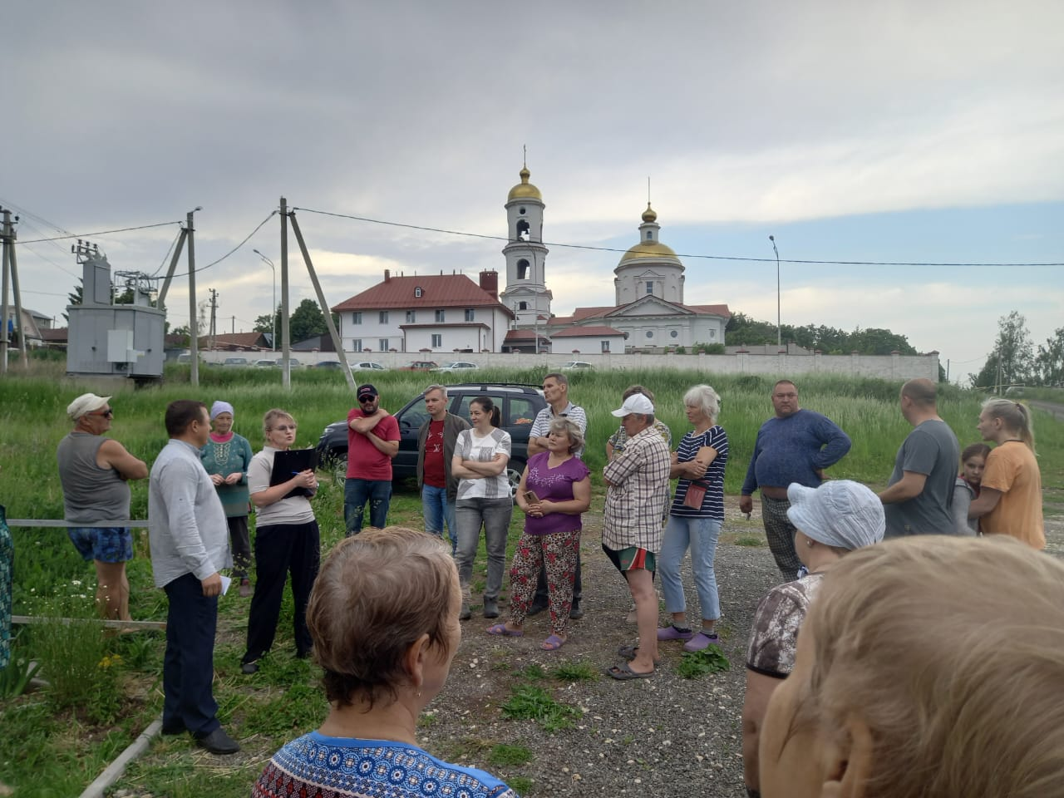
Встречи с жителями поселения

Slide 3
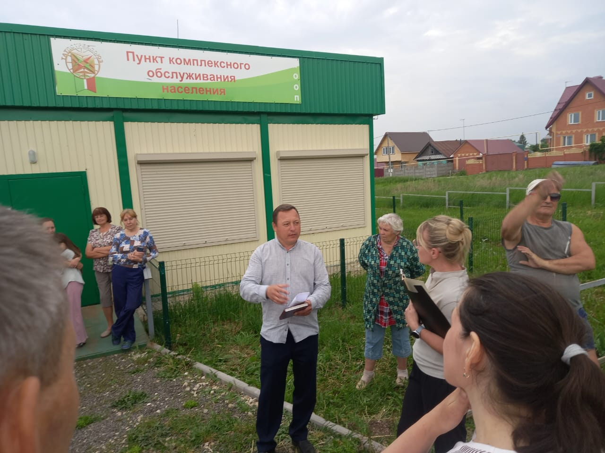
Встречи с жителями поселения

Slide 4
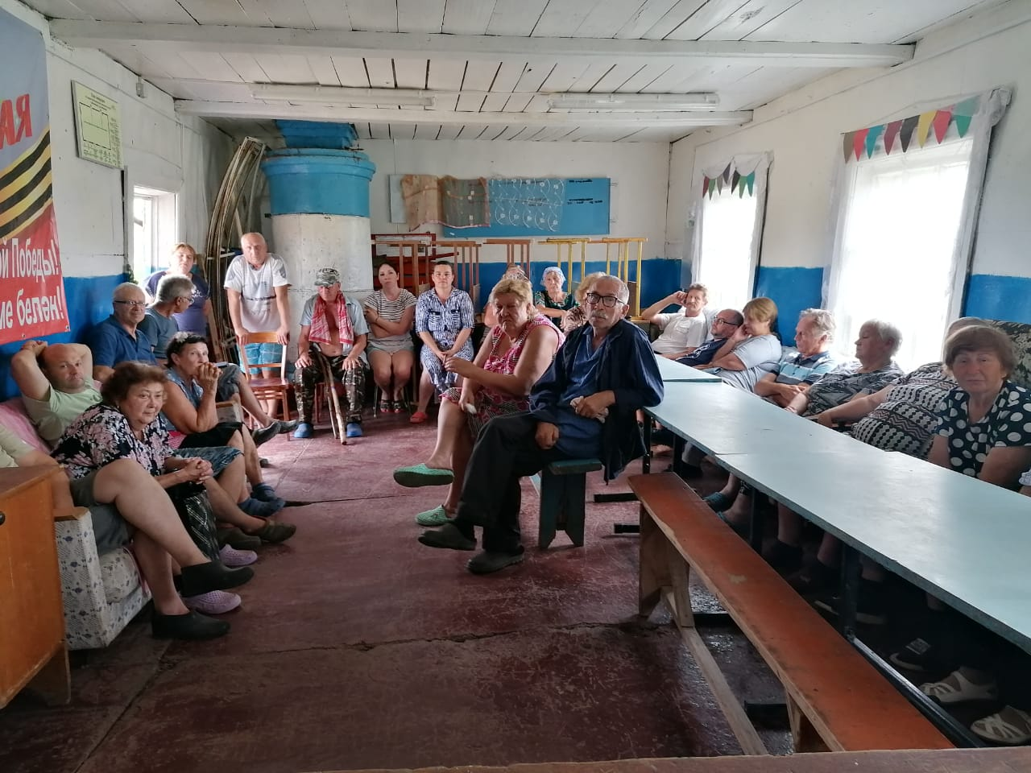
Встречи с жителями поселения

Slide 5
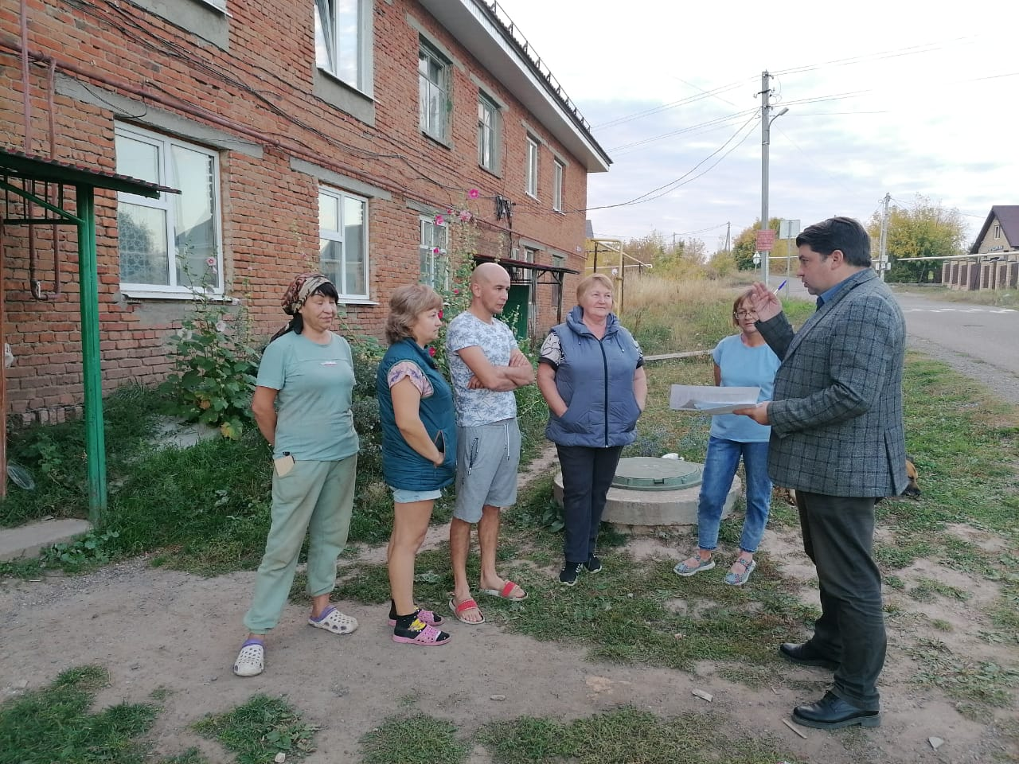
Встречи с жителями поселения

Slide 6
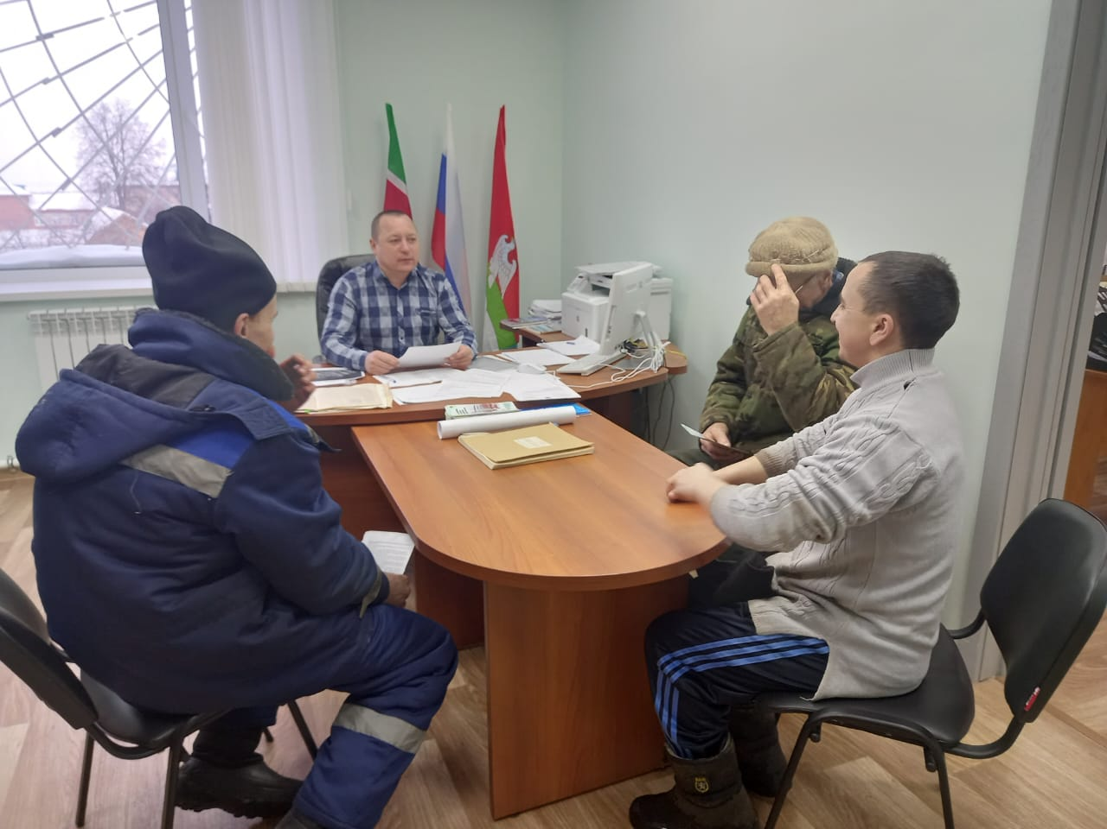
Прием граждан по личным вопросам

Slide 7
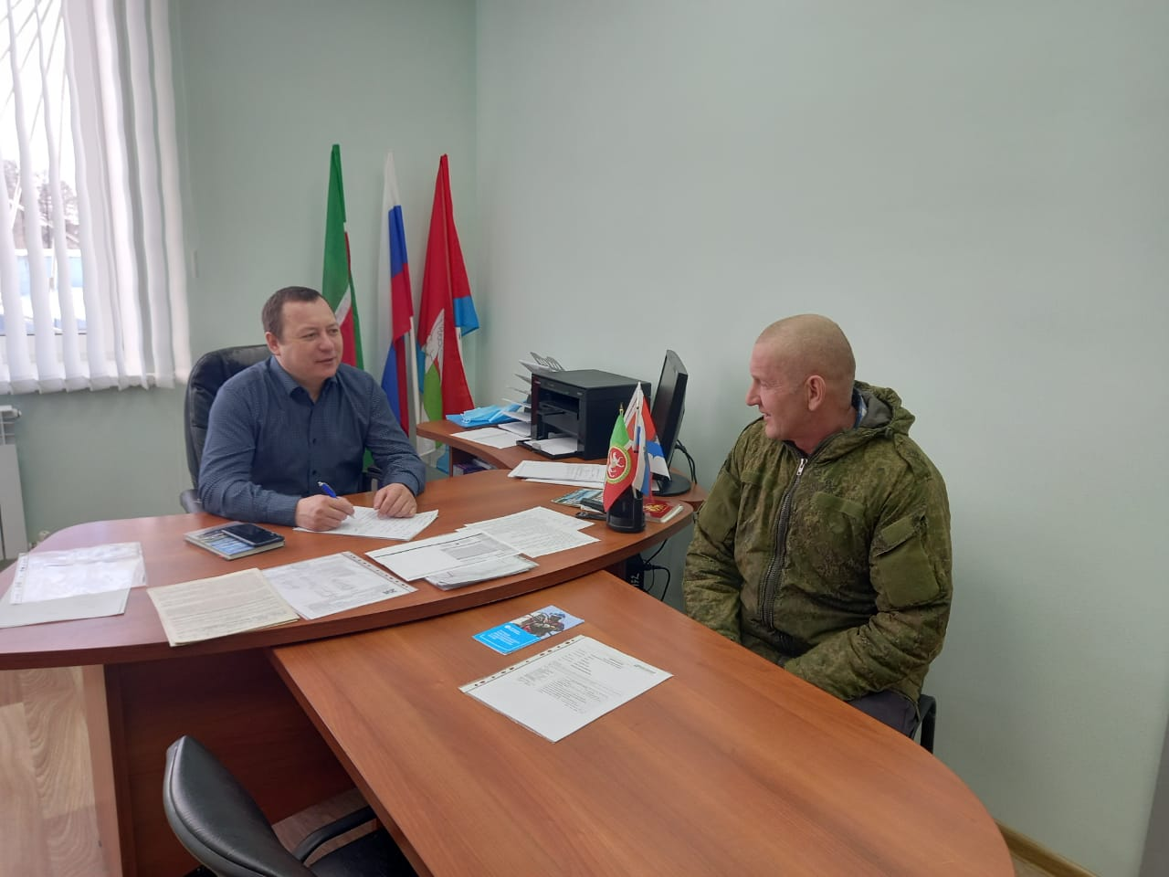
Прием граждан по личным вопросам

Slide 8
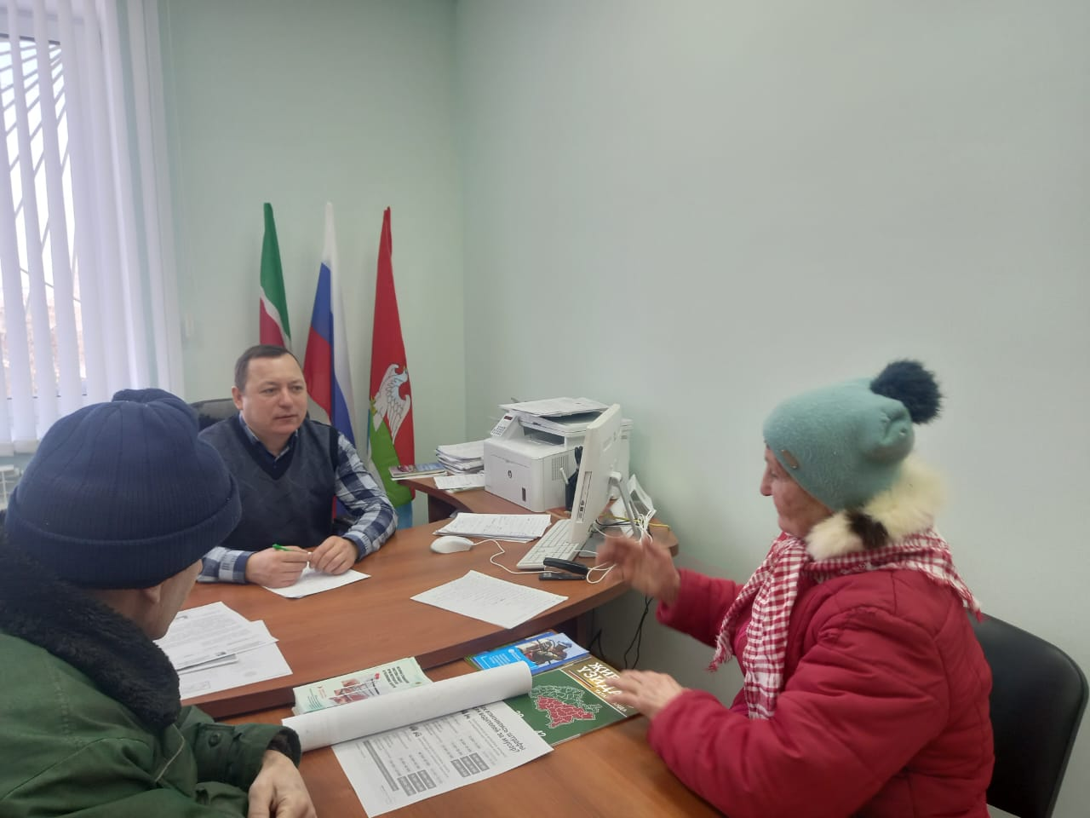
Прием граждан по личным вопросам

Slide 9
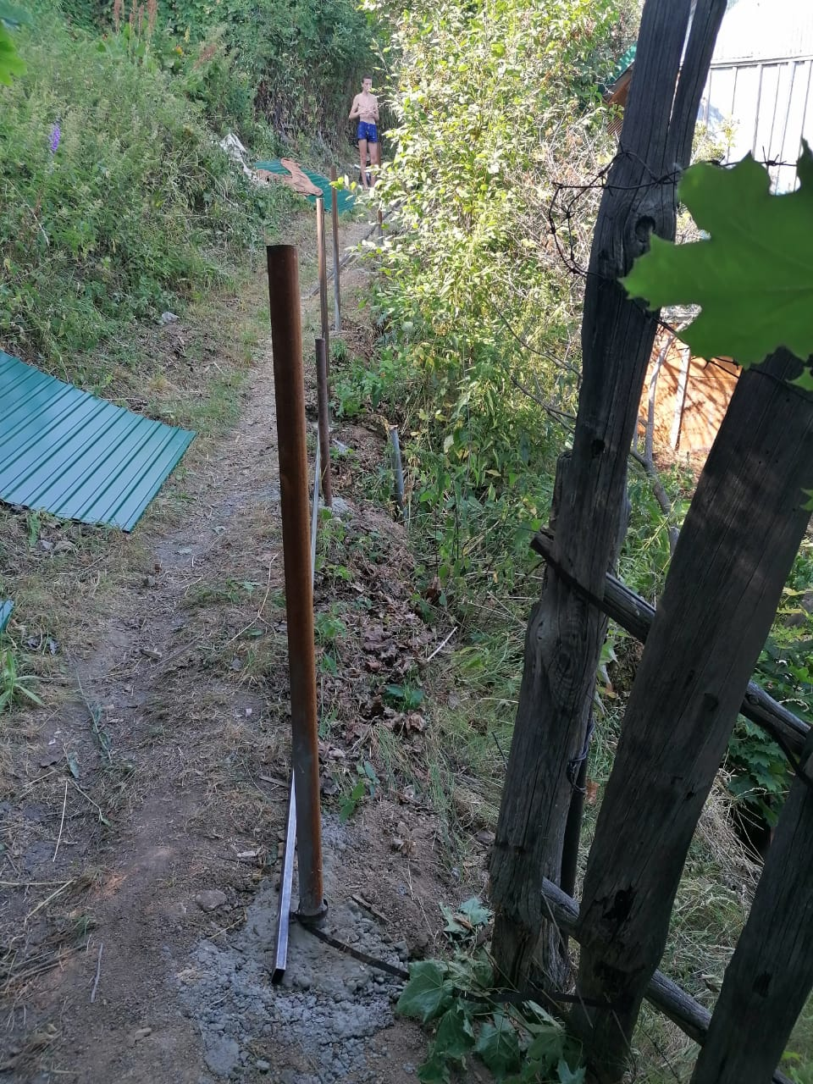
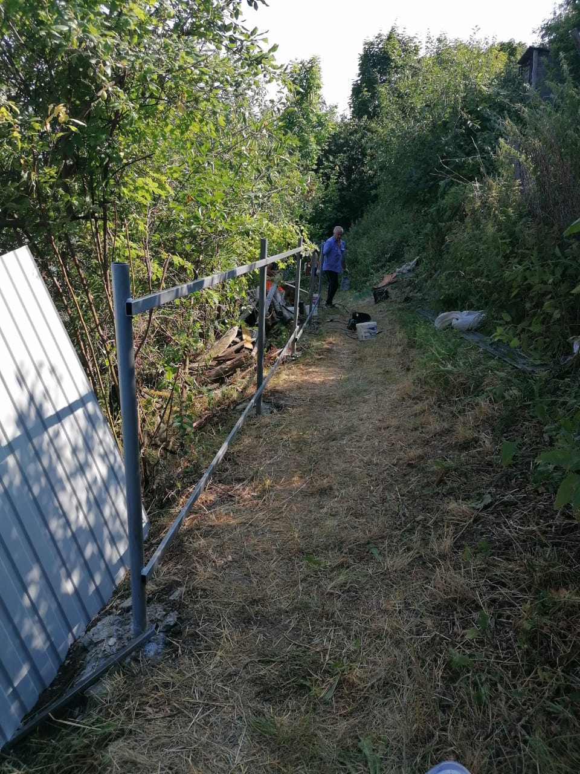
Выезд на место по обращению граждан по вопросу захвата земель при устройстве забора

Slide 10

Анализ поступивших обращений граждан за 2021-2023 г.г.
Год | Количество обращений | Тематика поступивших обращений
 |  | Земельные вопросы | Дорожное хозяйство | Уличное освещение | Экология | Водоснабжение | Другие вопросы
2021 | 56 | 14 | 5 | 2 | 16 | 4 | 15
2022 | 77 | 4 | 26 | 11 | 7 | 1 | 49
2023 | 44 | 2 | 8 | 17 | 4 | 6 | 7

Slide 11
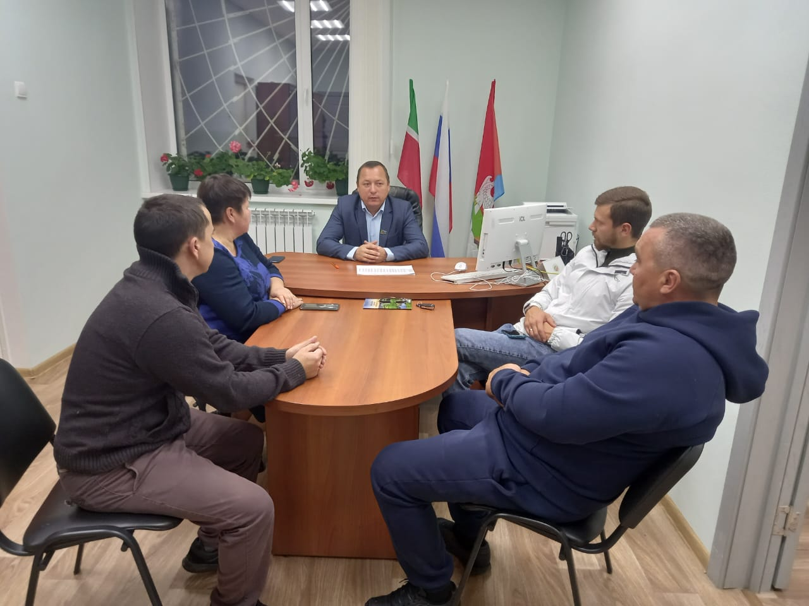
Заседание Совета поселения

Slide 12
Анализ работы Совета поселения за 2021-2023 г.г.
Год | Совет поселения |  | Постоянные комиссии Совета поселения
 | Количество проведенных заседаний | Количество принятых решений | Количество проведённых заседаний | Количество рассмотренных вопросов
2021 | 11 | 41 | 18 | 30
2022 | 10 | 32 | 17 | 26
2023 | 8 | 39 | 14 | 24

Slide 13
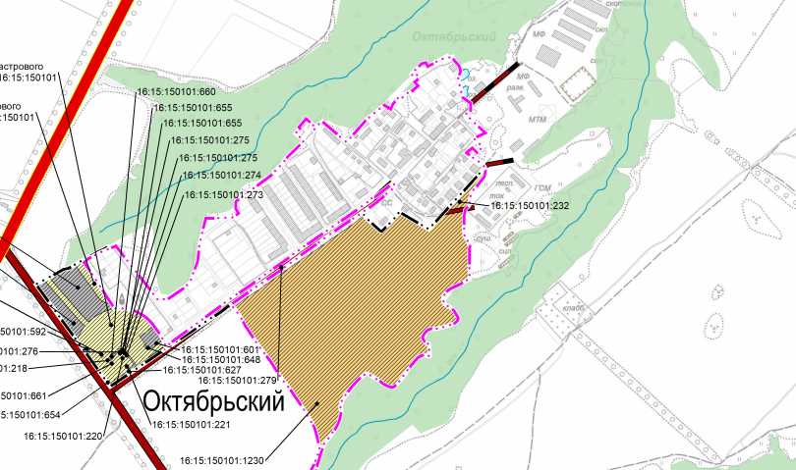
Увеличение границ населенного пункта Октябрьский

Slide 14
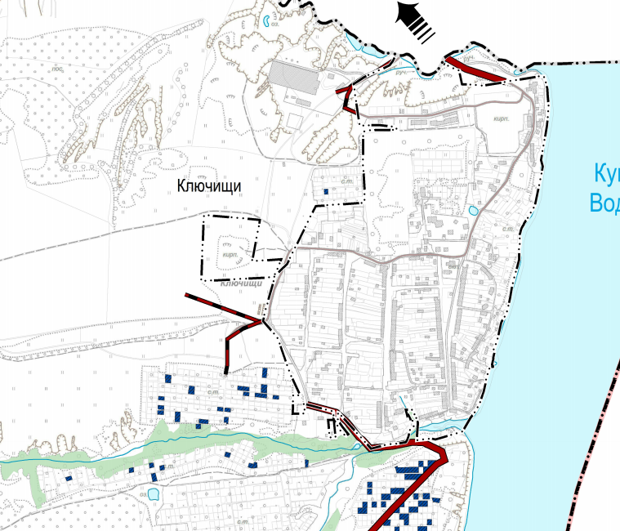
Увеличение границ населенного пункта Ключищи

Slide 15
Численность населения в разрезе населенных пунктов
 | п. Октябрьский | с. Ключищи | с. Матюшино | с. Янга-Болгар
всего | 461 | 162 | 71 | 59
Дети до 18-ти лет | 88 | 14 | 2 | 3
Трудоспособное население | 290 | 126 | 52 | 41
Жители в возрасте от 65 лет и выше | 83 | 22 | 17 | 15

Slide 16
Сравнительный анализ поступления собственных доходов и дотаций в бюджет поселения за 2021-2023 г.г.

Slide 17
Исполнение бюджета за 2023 год
(в млн. рублей)
 | Утвержденный бюджет на начало года | Утвержденный бюджет на конец года | Фактическое исполнение
Доходы | 5,686 | 10,691 | 11,270
Расходы | 5,686 | 10,691 | 11,270

Slide 18
Исполнение собственных доходов за 2023 год
 | План | Факт | Процент исполнения
Налог на доходы физических лиц | 455,1 | 757,5 | 166
Налог на имущество | 329,3 | 424,9 | 129
Земельный налог физических лиц | 907,0 | 1053,2 | 116
Земельный налог юридических лиц | 1787,0 | 1914,8 | 107
Платные услуги (возмещение затрат) | 176,8 | 50,0 | 28
Самообложение | 542,7 | 544,2 | 100
Аренда имущества | 0 | 3,6
Штрафы | 0 | 6,0

Slide 19
Анализ поступления собственных доходов за 2021-2023 г.г.

Slide 20
Анализ поступления собственных доходов за 2021-2023 г.г.

Slide 21
С начала 2023 года введено понятие
“Единый Налоговый Платеж".
Изменения внесены Федеральным законом от 14.07.2022 №263-ФЗ.
Единый налоговый платеж (кратко - ЕНП) - это новый способ уплаты налогов и обязательных платежей.
ЕНП с 1 января 2023 года обязателен для всех налогоплательщиков.

Slide 22


Slide 23
Утверждённый бюджет на 2024 год
Доходная часть бюджета
Налог на доходы физических лиц | 695,80
Налог на имущество физических лиц | 417,00
Земельный налог | 3861,10
Доходы, поступающие в порядке возмещения расходов, понесенных в связи с эксплуатацией имущества | 176,8
Безвозмездные поступления | 950,41
ВСЕГО доходов | 6101,11
Расходная часть бюджета
Общегосударственные вопросы | 1317,55
Осуществление первичного воинского учета | 152,46
Дорожное хозяйство | 490,7
Уличное освещение | 274,2
Культура | 3355,80
Межбюджетные трансферты | 100,5
Коммунальное хозяйство | 363,1
Национальная безопасность | 46,8
ВСЕГО расходов | 6101,11

Slide 24
Основные виды расходов за 2023 год
Наименование вида расхода | Сумма (в тыс. руб.)
Содержание муниципального имущества | 1520,0
Содержание дорог | 747,9
Уличное освещение | 469,4
Ликвидация свалок | 198,0
Содержание ДПО | 715,5

Slide 25
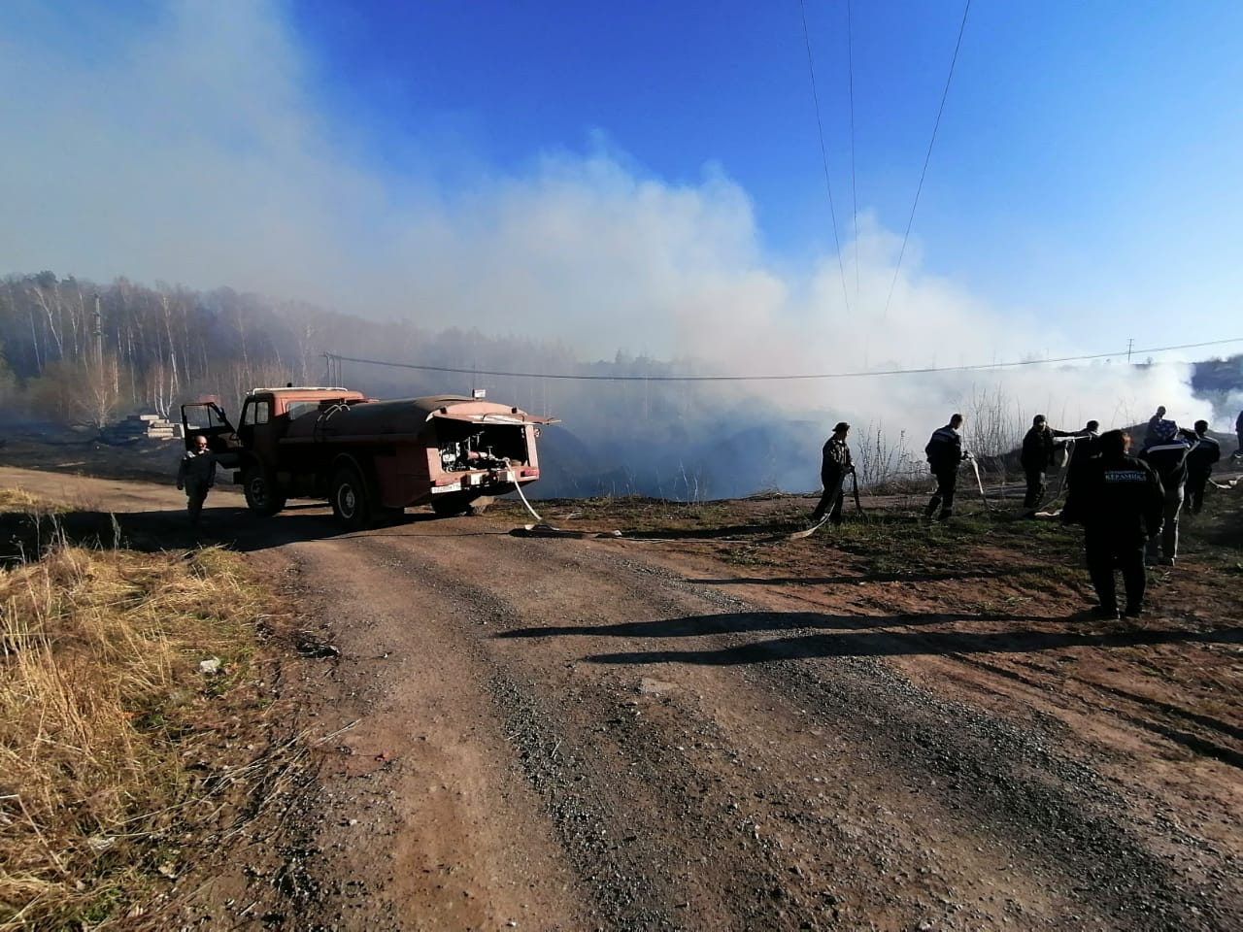
Ликвидация возгорания сухой травы в селе Ключищи

Slide 26
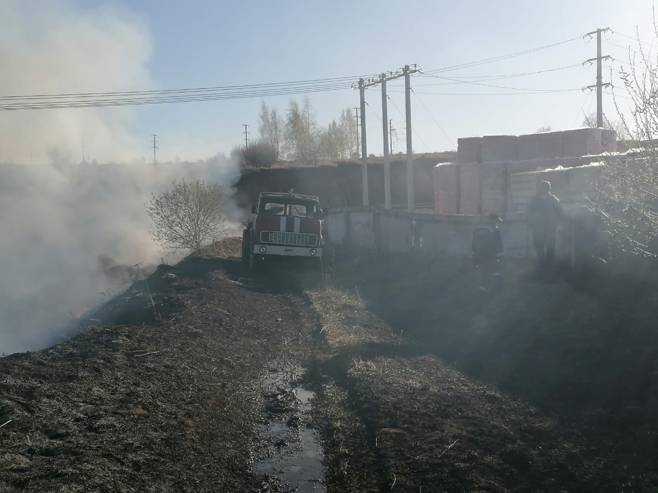
Ликвидация возгорания сухой травы в селе Ключищи

Slide 27
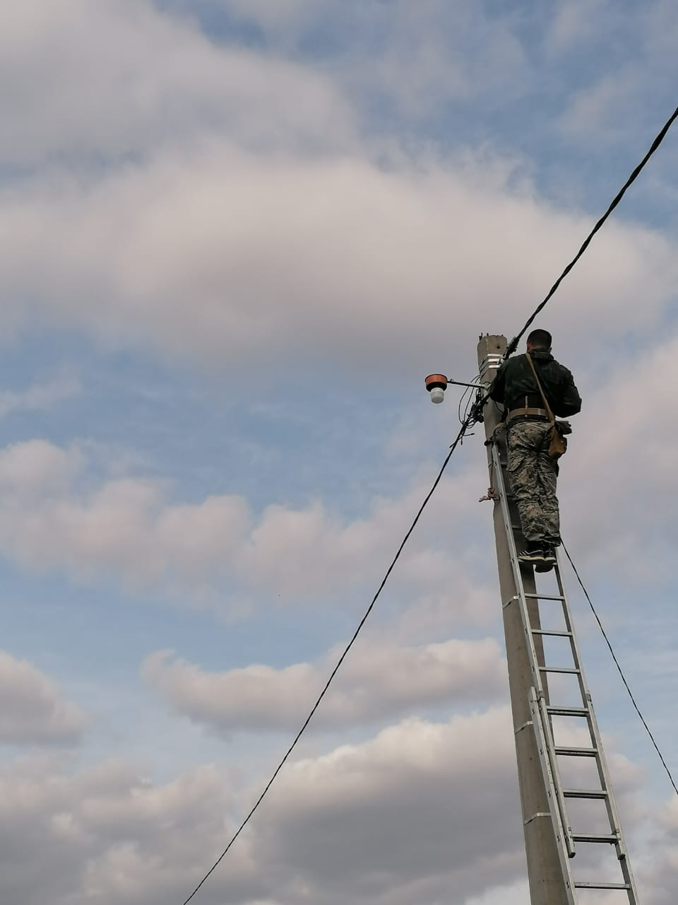
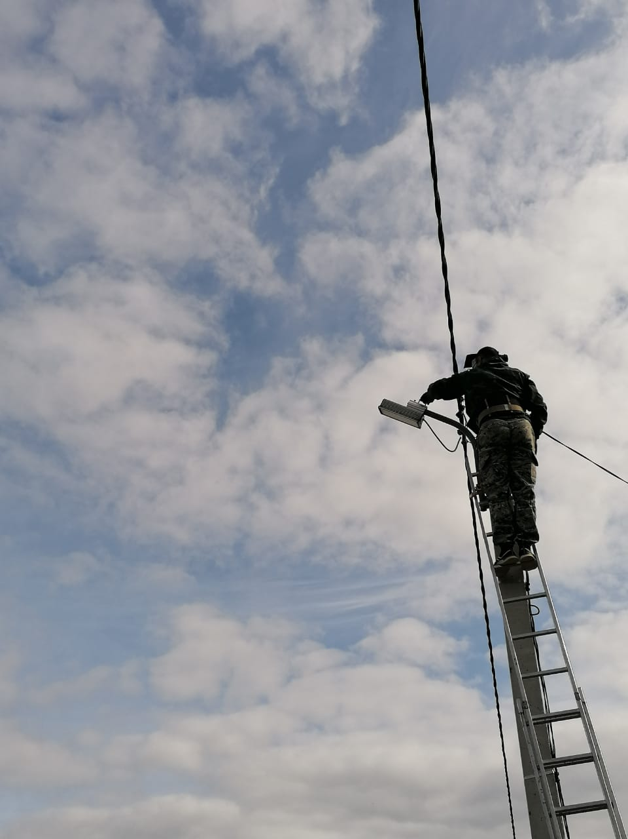
Программа «Восстановление уличного освещения в населенных пунктах Республики Татарстан»

Slide 28
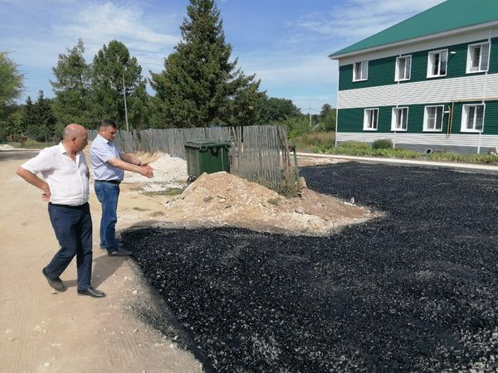
Реализация мероприятий по программе «Наш Двор»

Slide 29
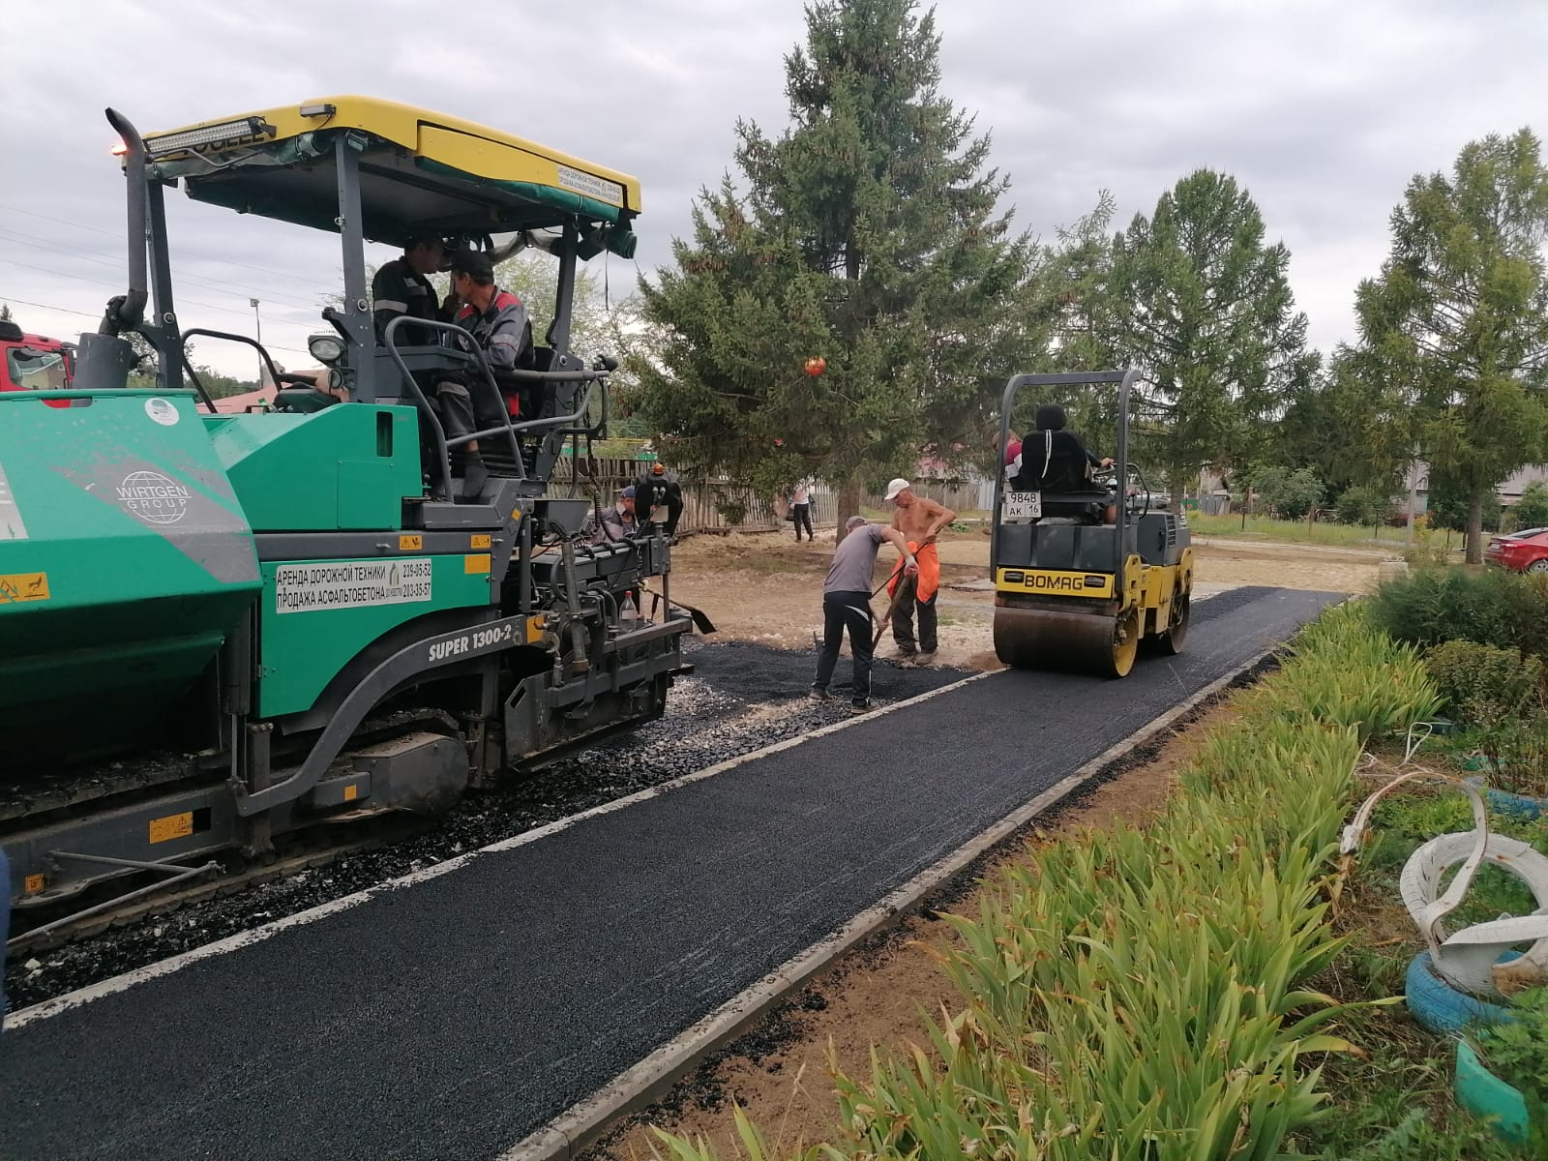
Реализация мероприятий по программе «Наш Двор»

Slide 30
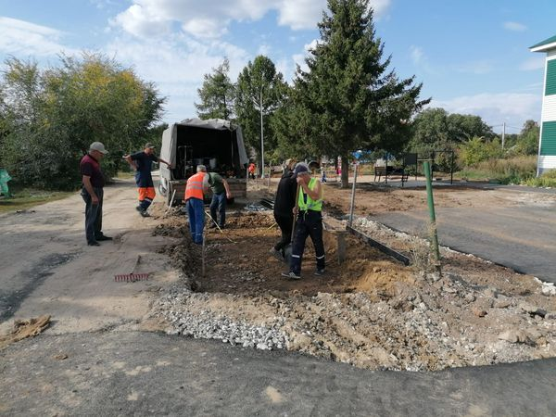
Реализация мероприятий по программе «Наш Двор»

Slide 31
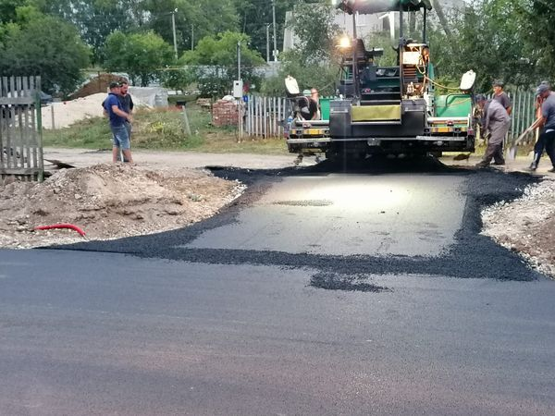
Реализация мероприятий по программе «Наш Двор»

Slide 32
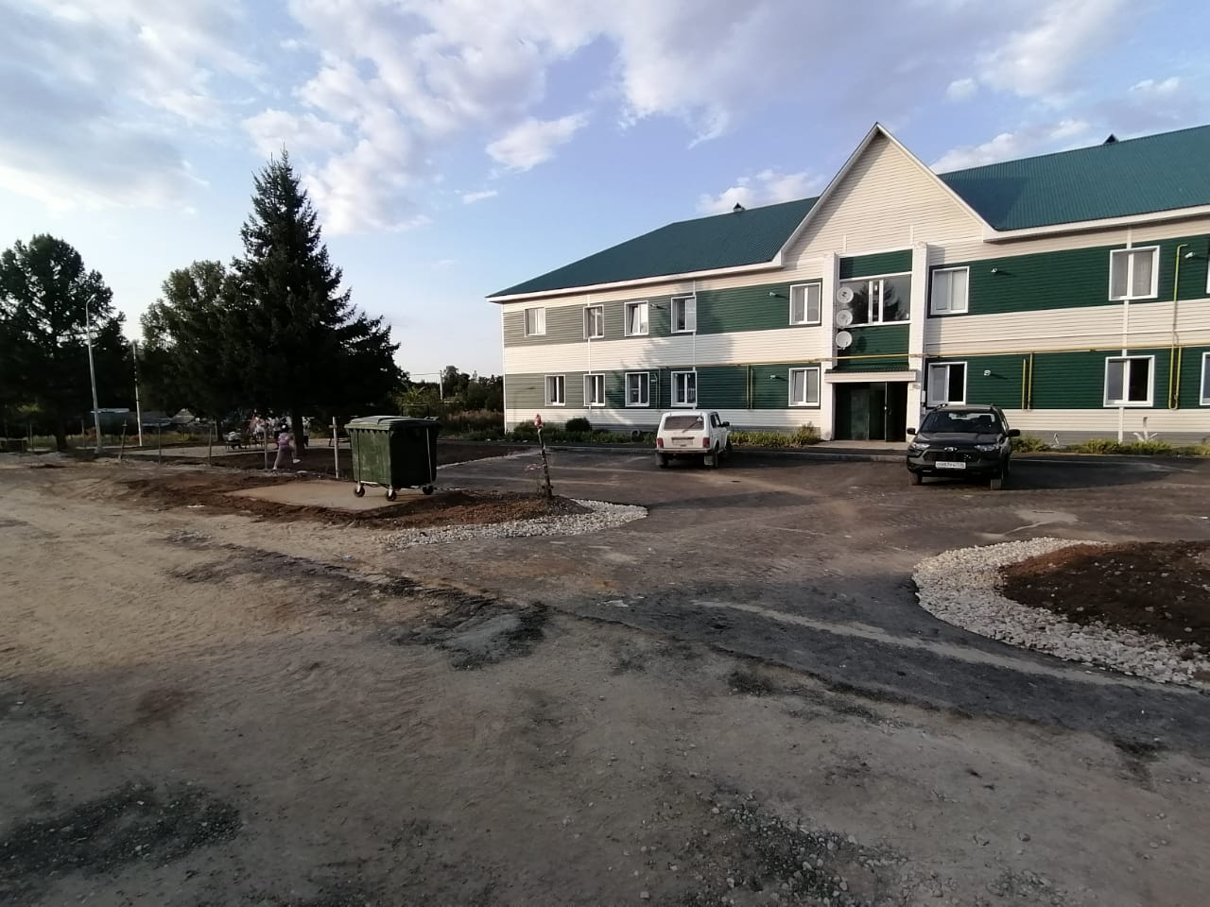
Реализация мероприятий по программе «Наш Двор»

Slide 33
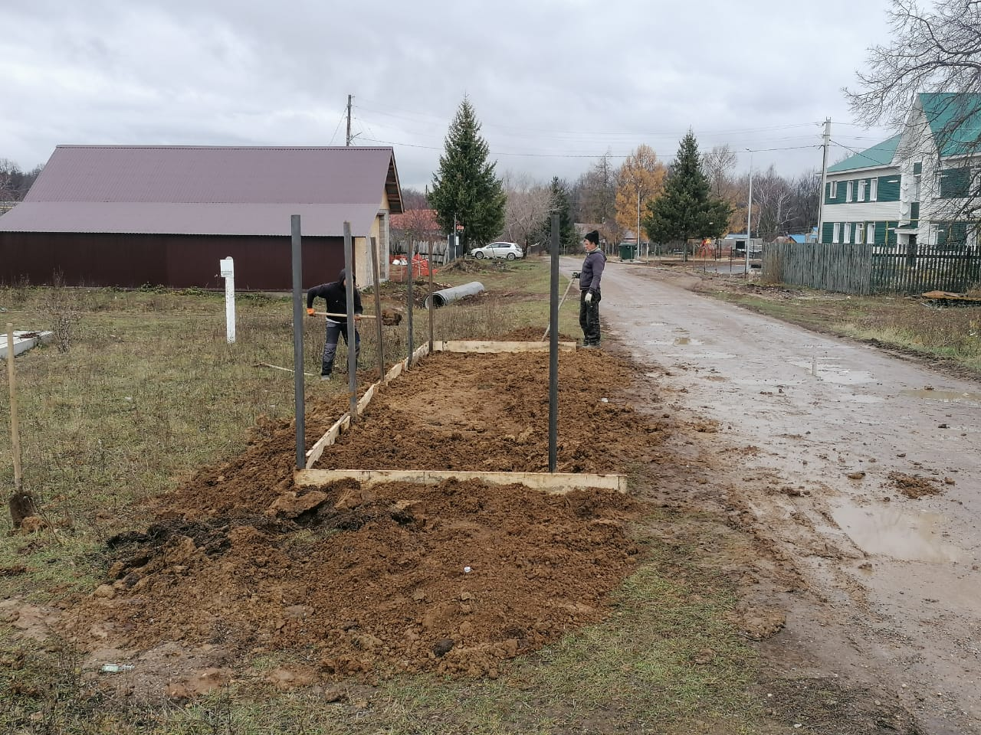
Обустройство контейнерных площадок

Slide 34
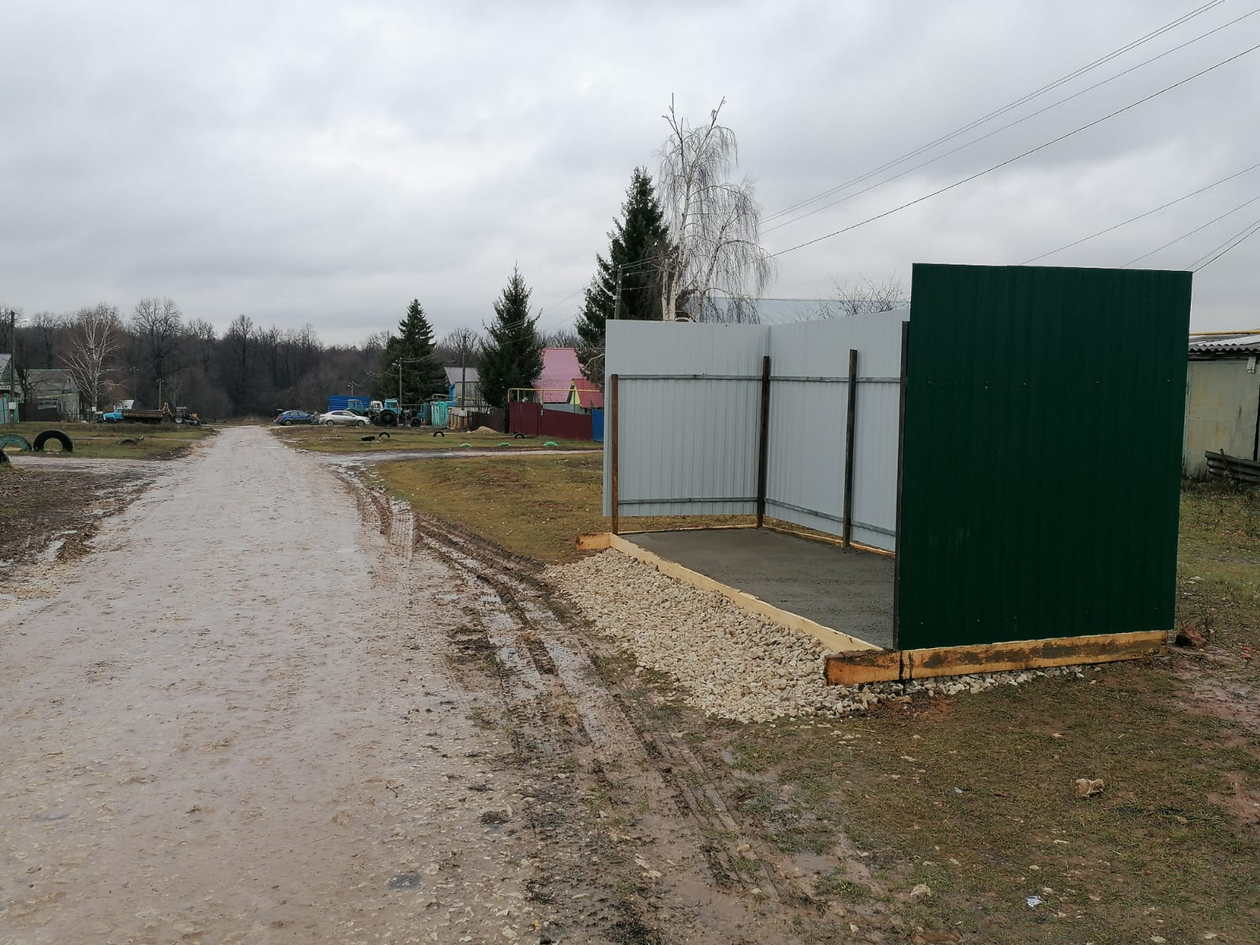
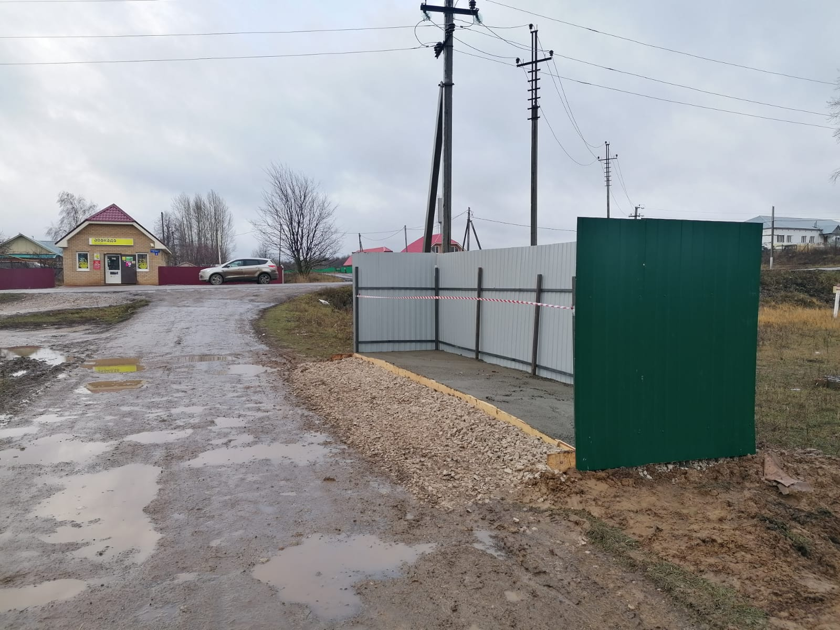
Обустройство контейнерных площадок

Slide 35
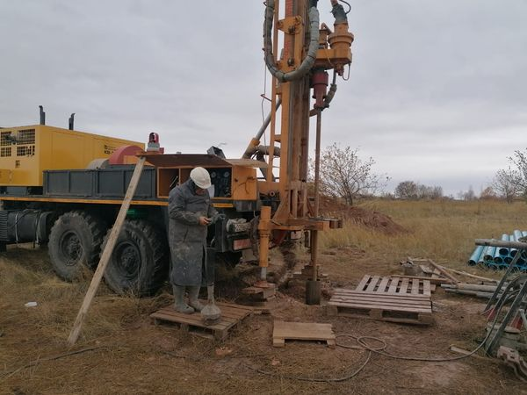
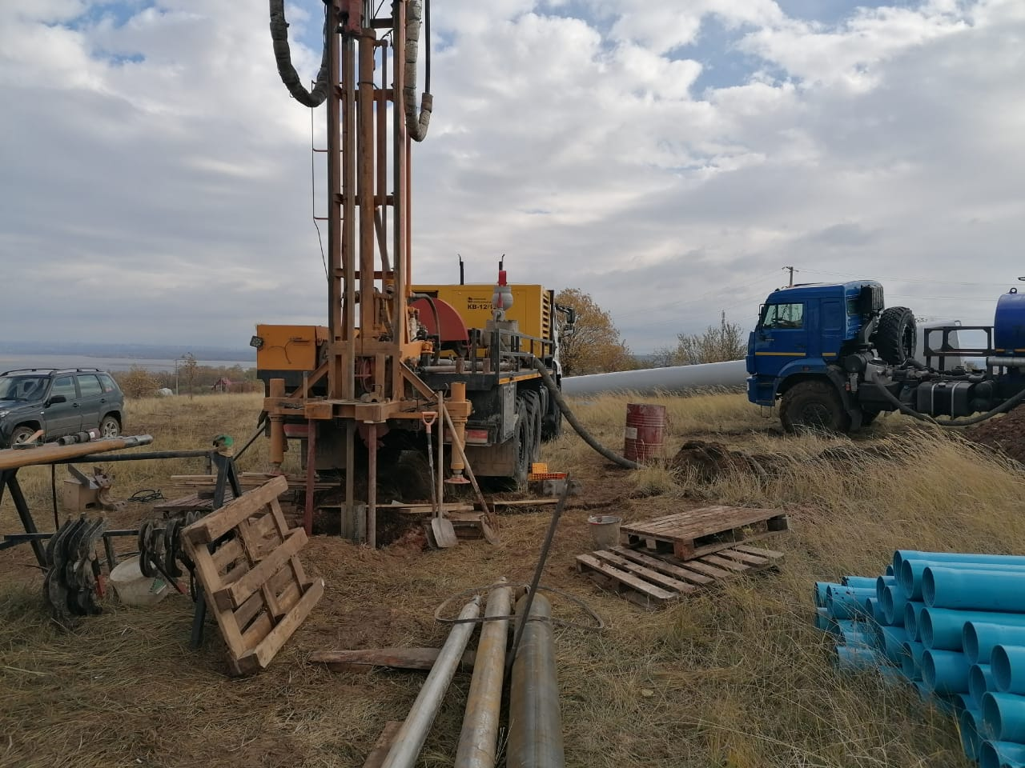
Бурение скважины

Slide 36
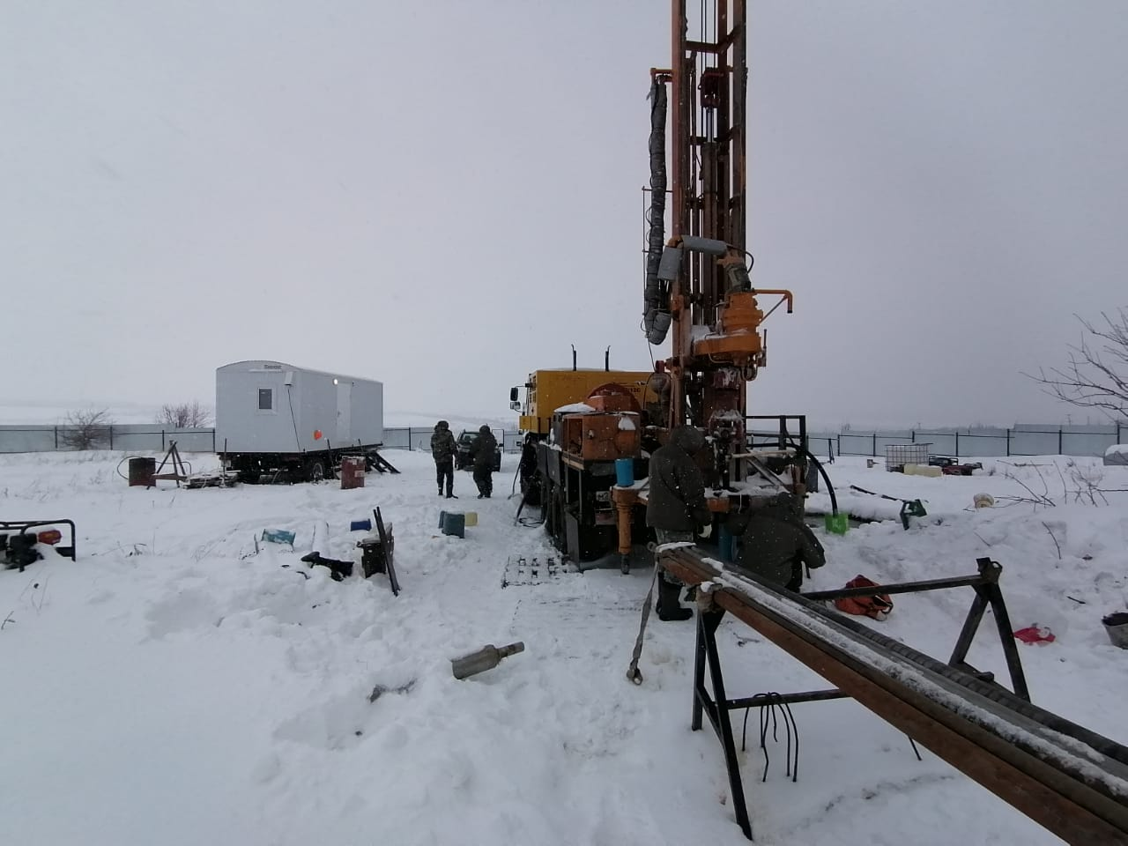
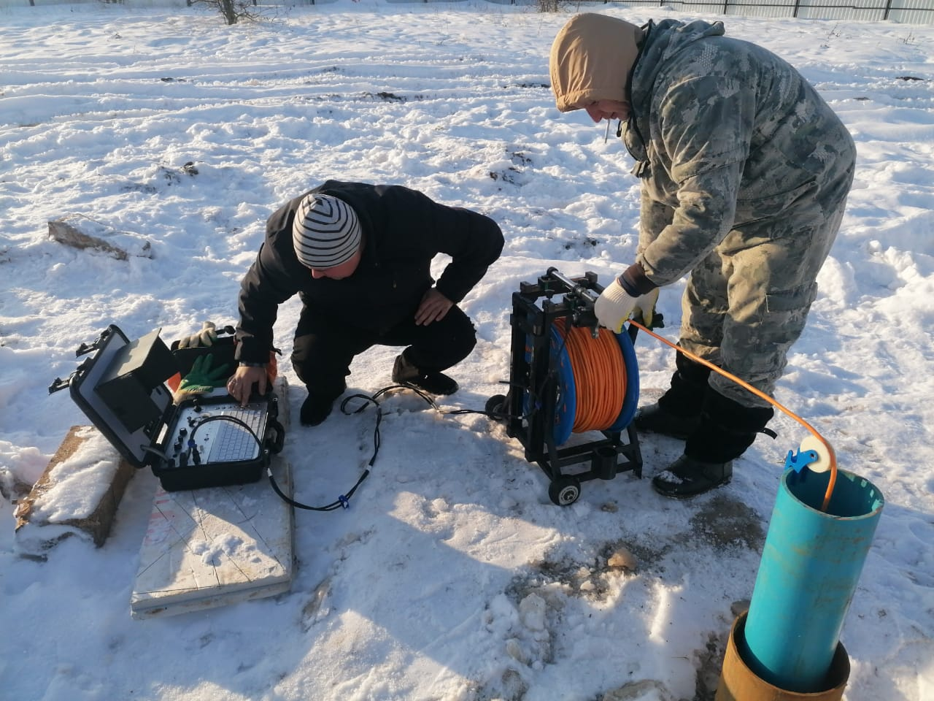
Бурение скважины

Slide 37
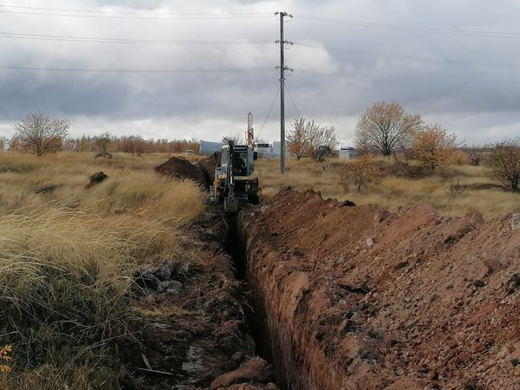
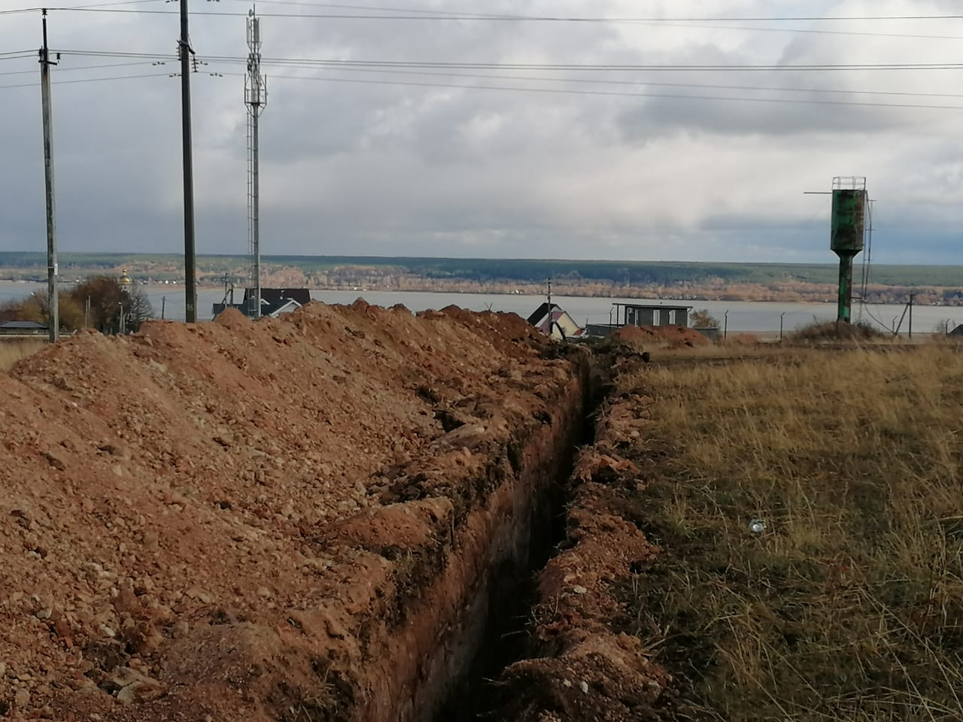
Строительство водопроводной сети

Slide 38
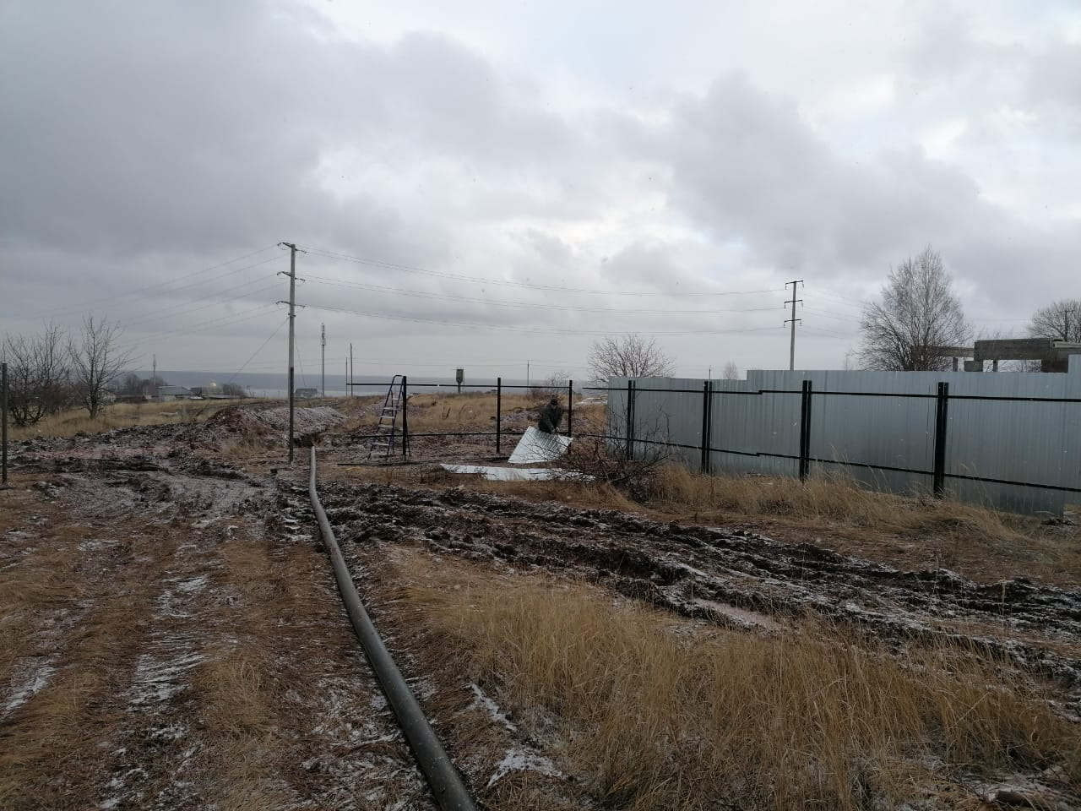
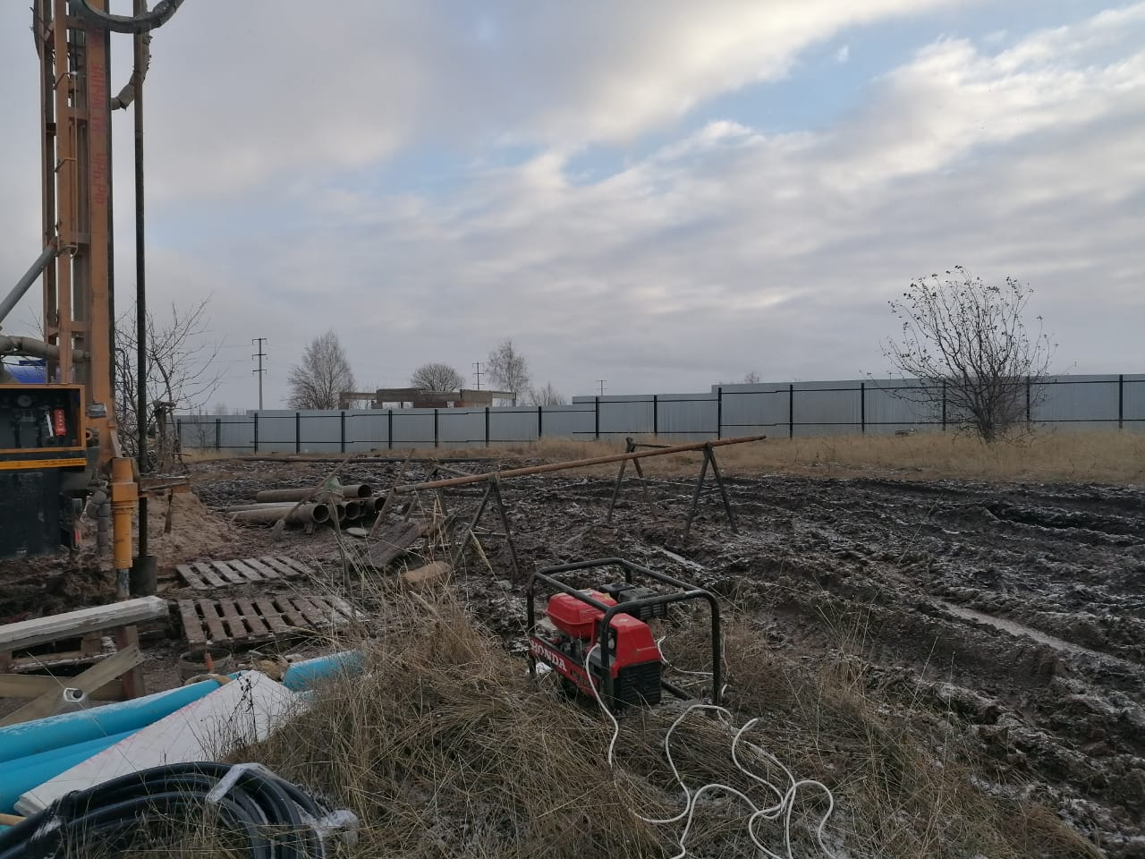
Обустройство охранной зоны

Slide 39
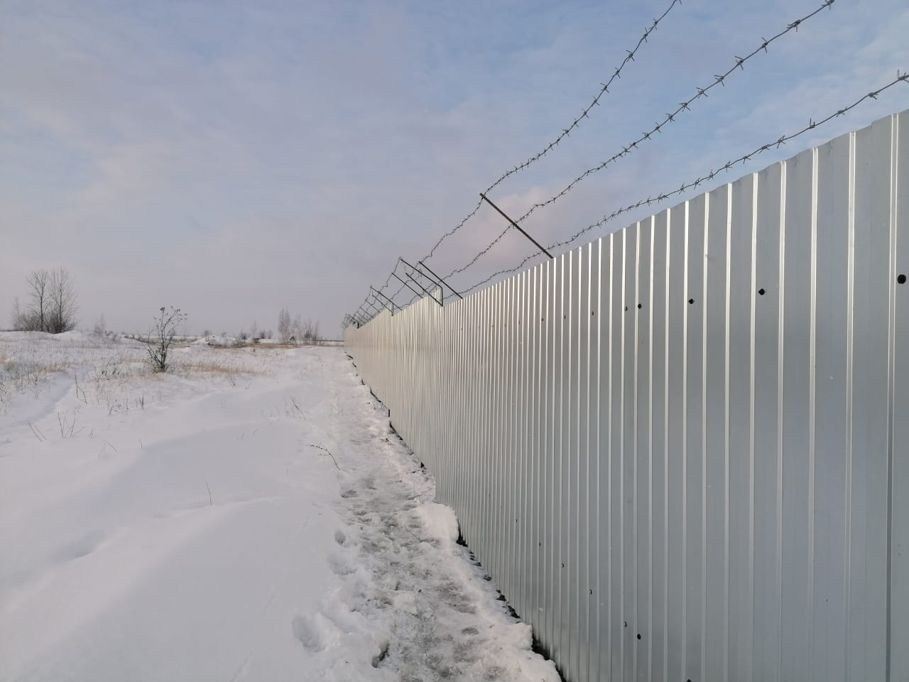
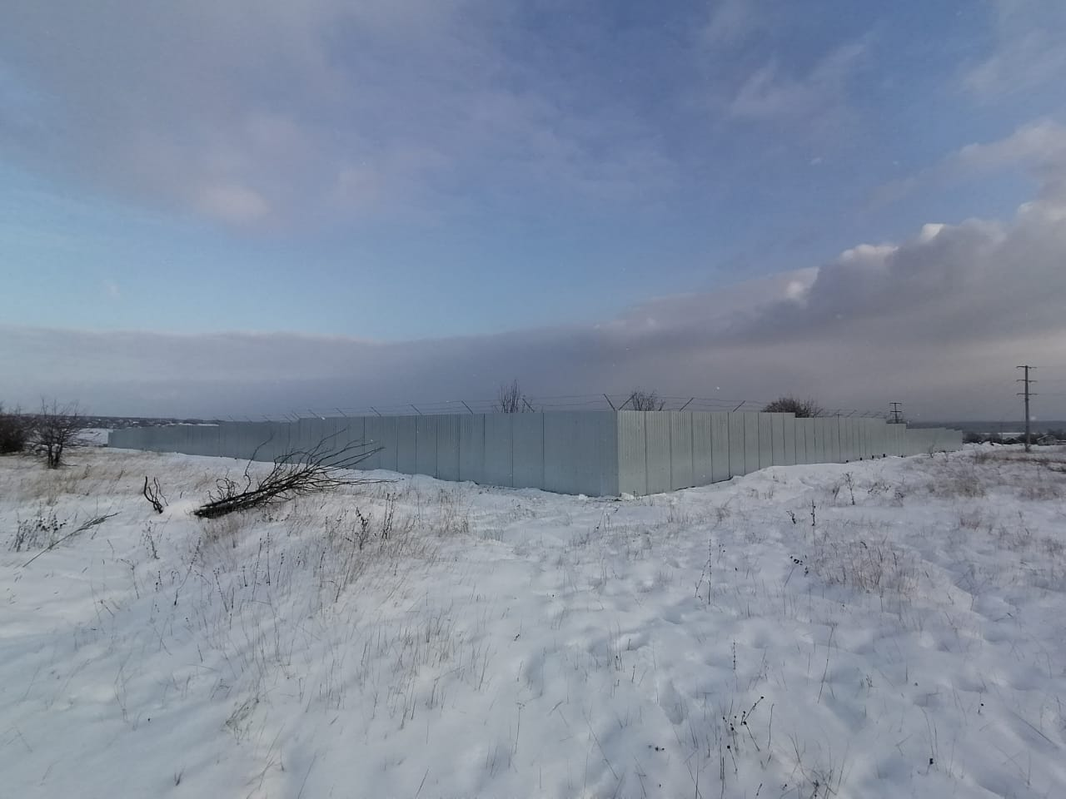
Обустройство охранной зоны

Slide 40
Сбор средств самообложения за 2023 год
 | План сбора | Фактическое поступление | Софинасирование | Спонсор-ская помощь | Общая сумма для реализации мероприятий
п. Октябрьский | 136 000 | 136 000 | 544 000 | 3 800 | 683 800
с. Матюшино | 134 000 | 134 000 | 536 000 | - | 670 000
с. Янга-Болгар | 48 000 | 48 000 | 192 000 | 2 000 | 242 000
с. Ключищи | 123 000 | 123 000 | 492 000 | 99 200 | 714 200
Всего по сельскому поселению | 441 000 | 441 000 | 1 764 000 | 105 000 | 2 310 000

Slide 41
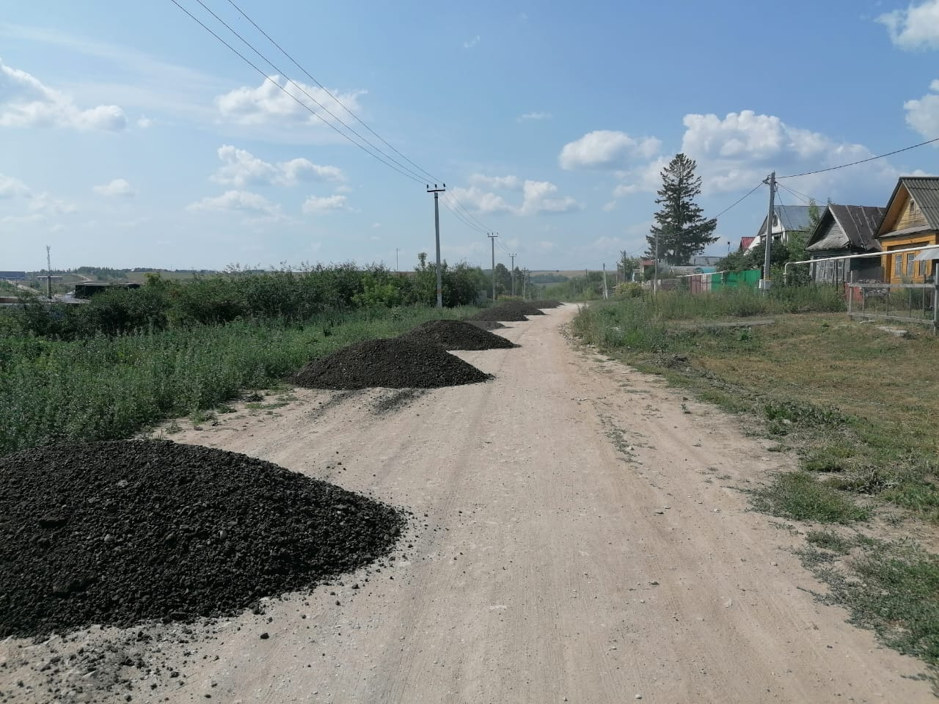
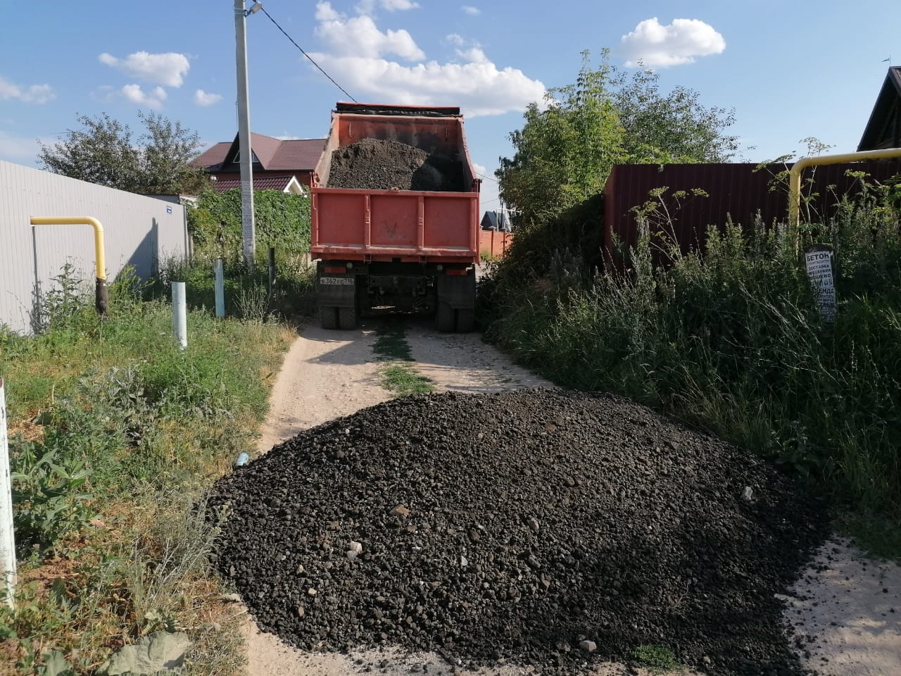
Ямочный ремонт с. Матюшино

Slide 42
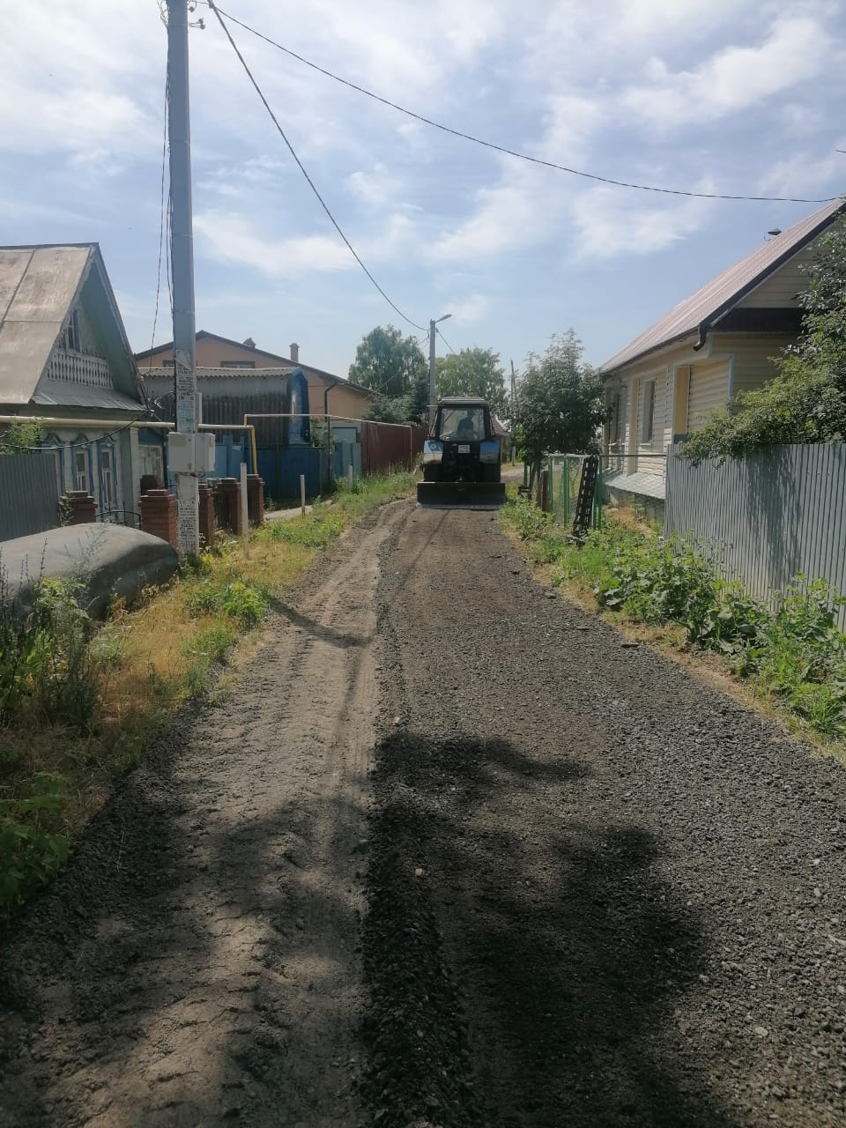
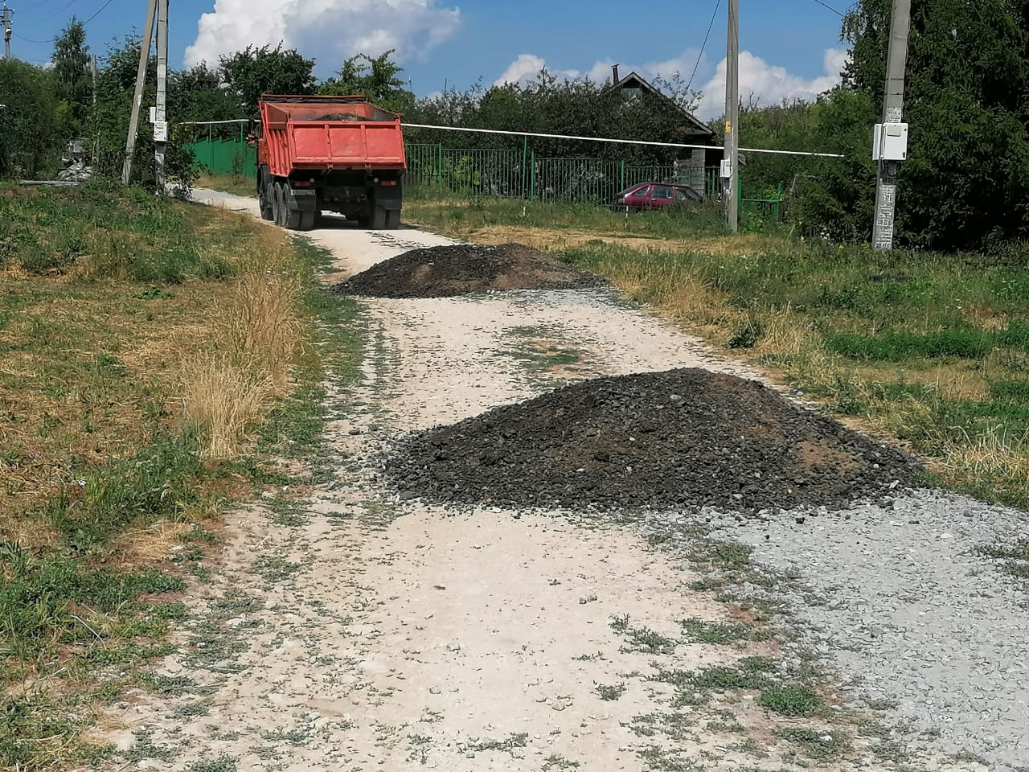
Ямочный ремонт с. Матюшино

Slide 43
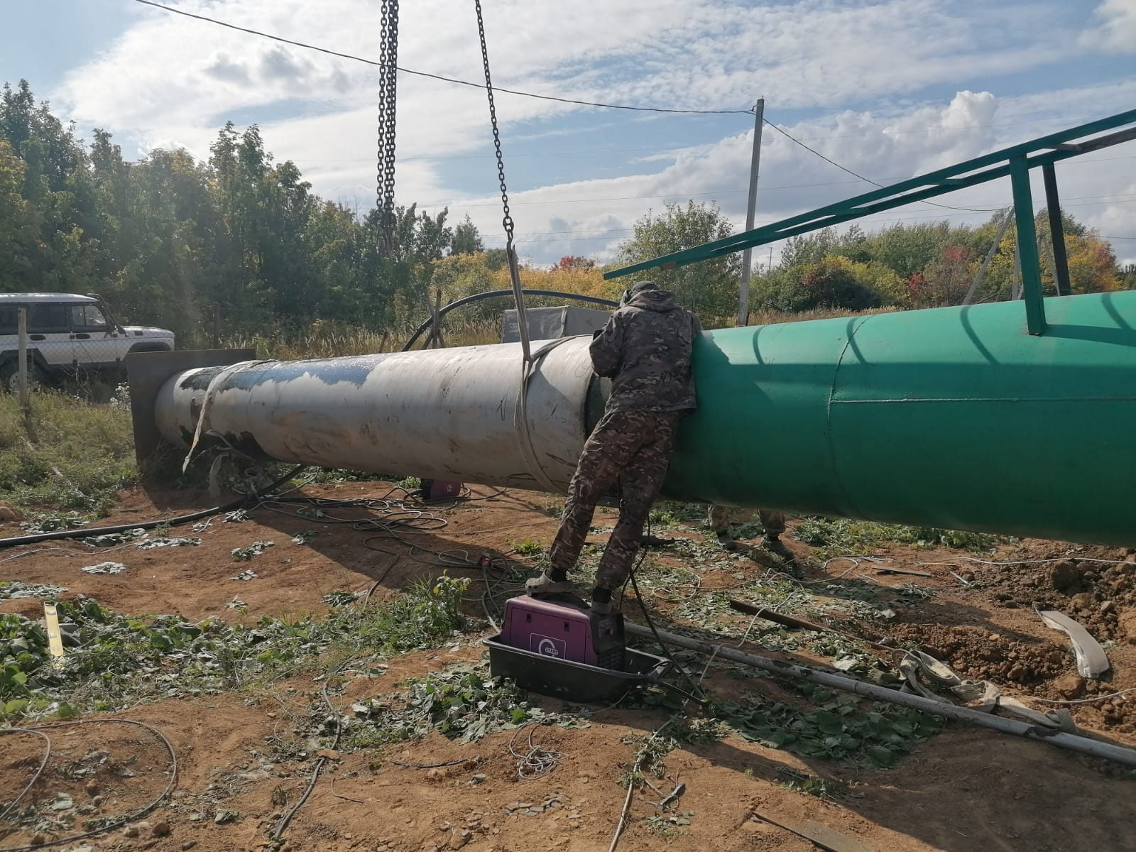
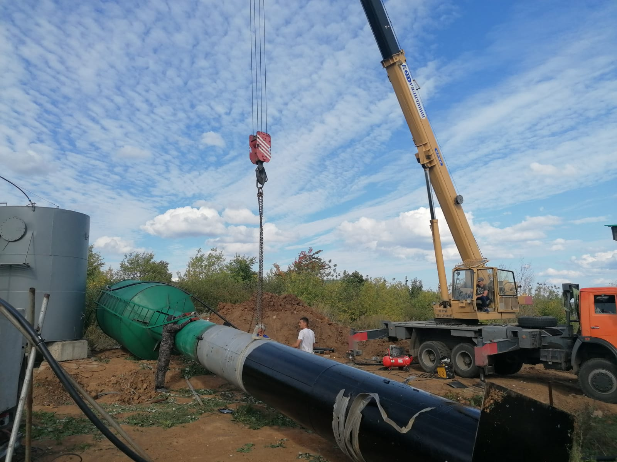
Ремонт водонапорной башни с. Матюшино

Slide 44
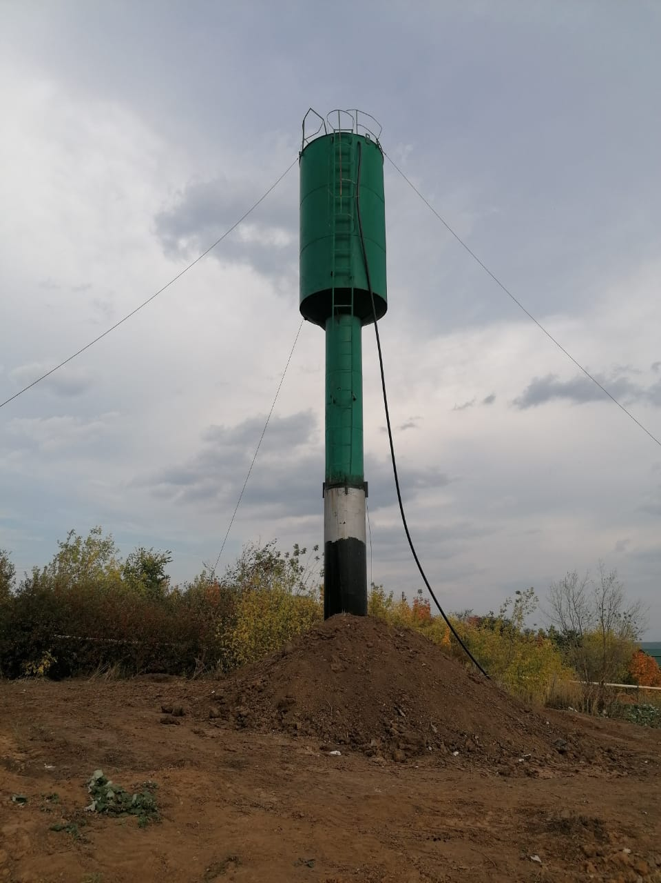
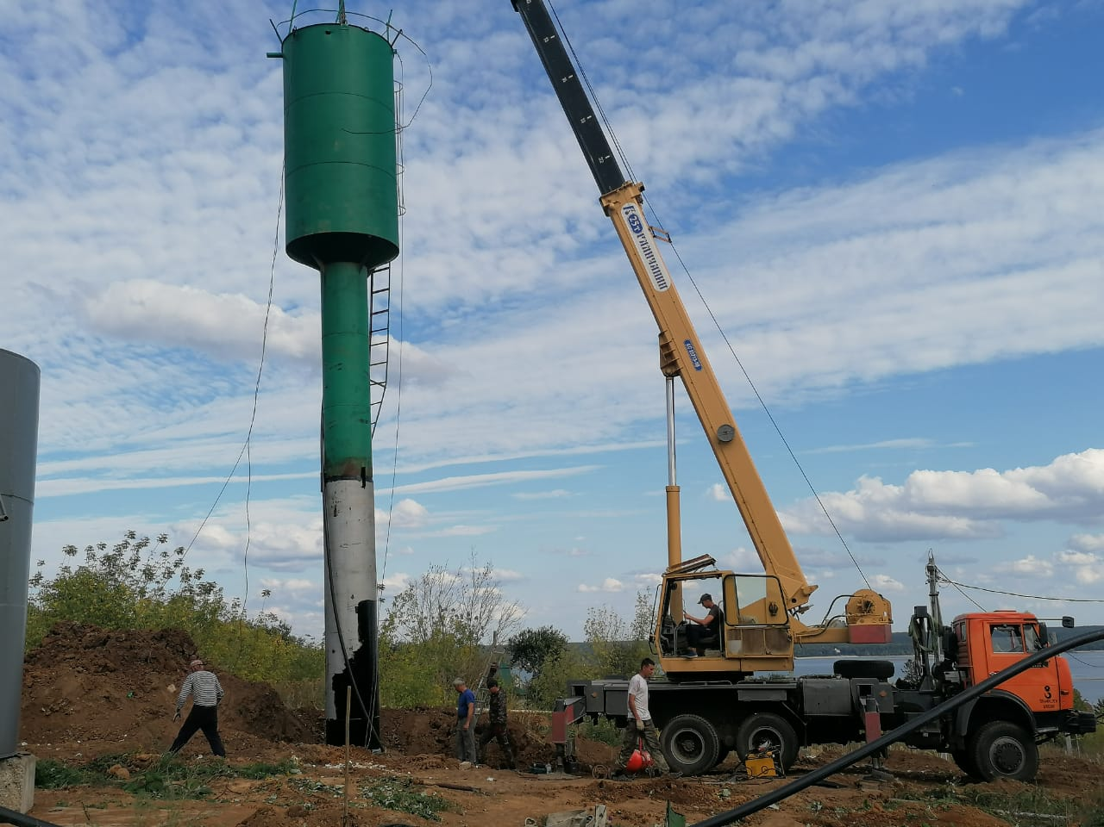
Ремонт водонапорной башни с. Матюшино

Slide 45
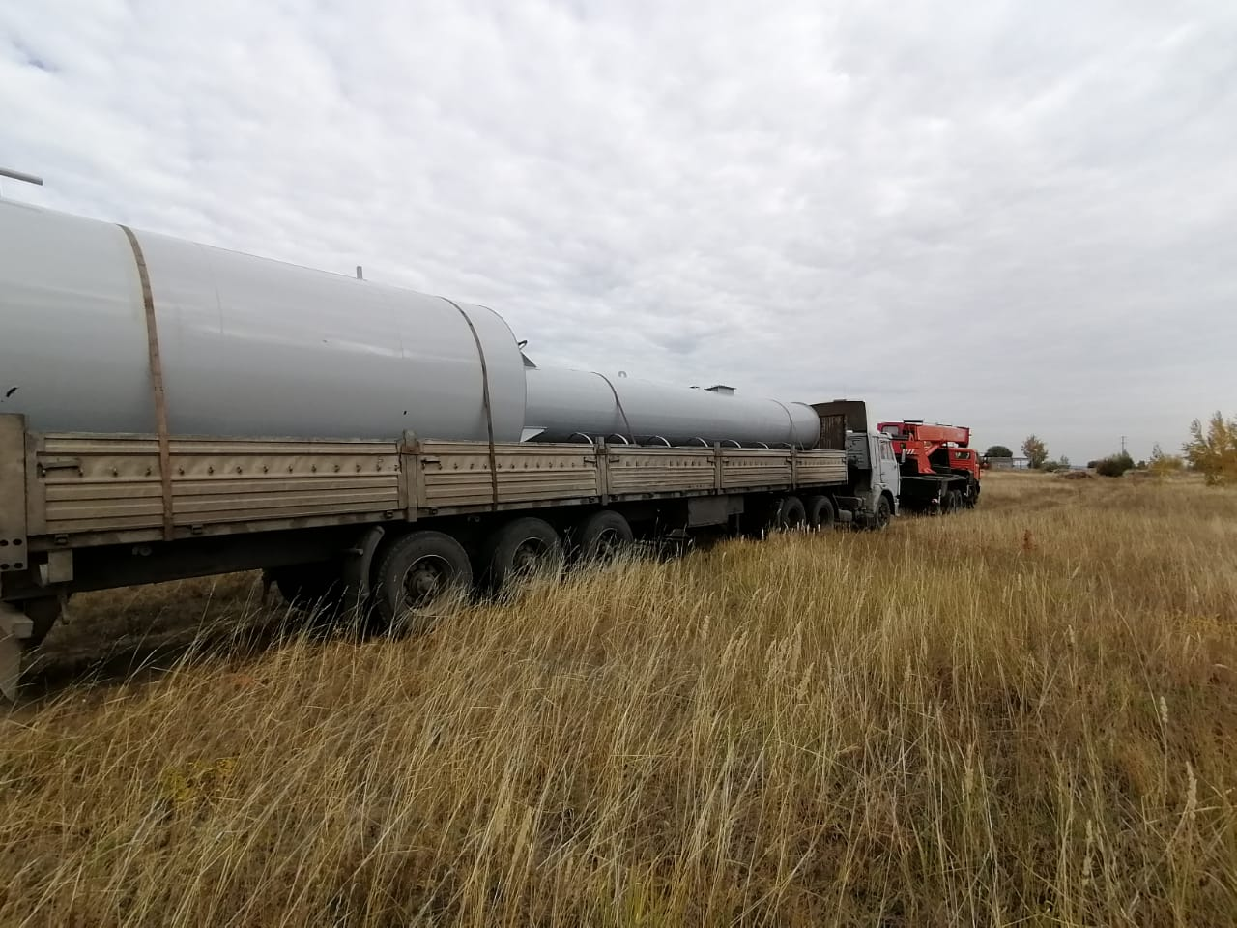
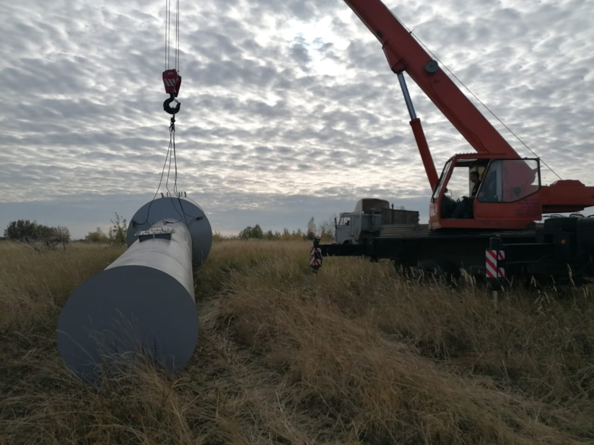
Водонапорная башня с. Ключищи

Slide 46
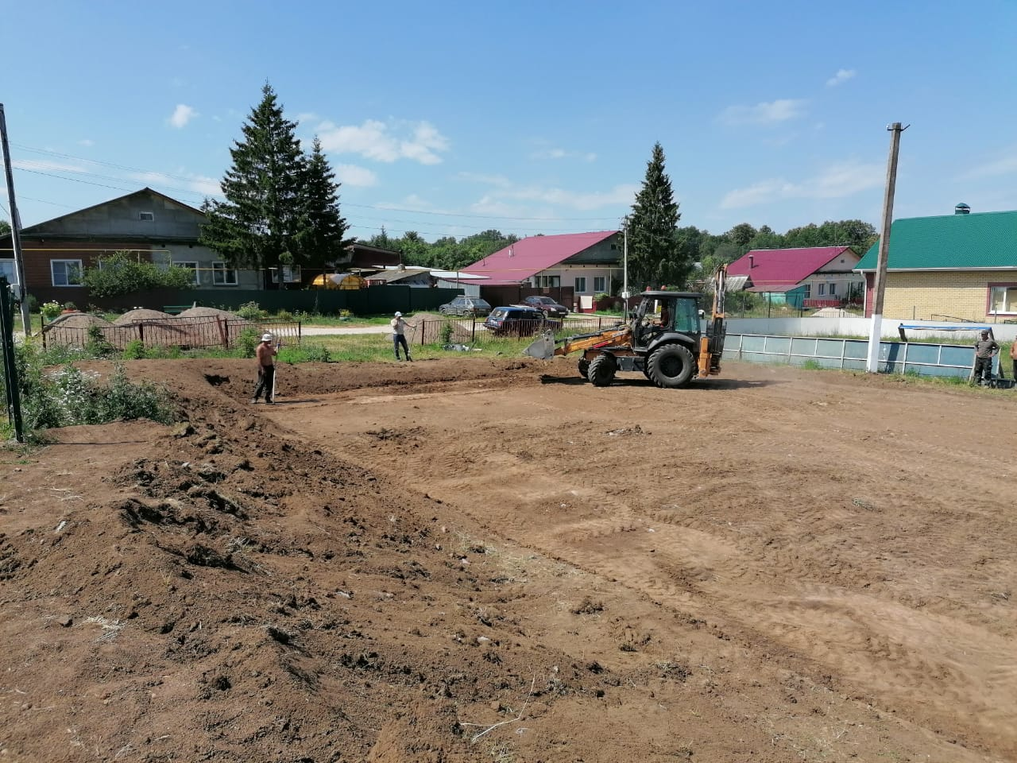
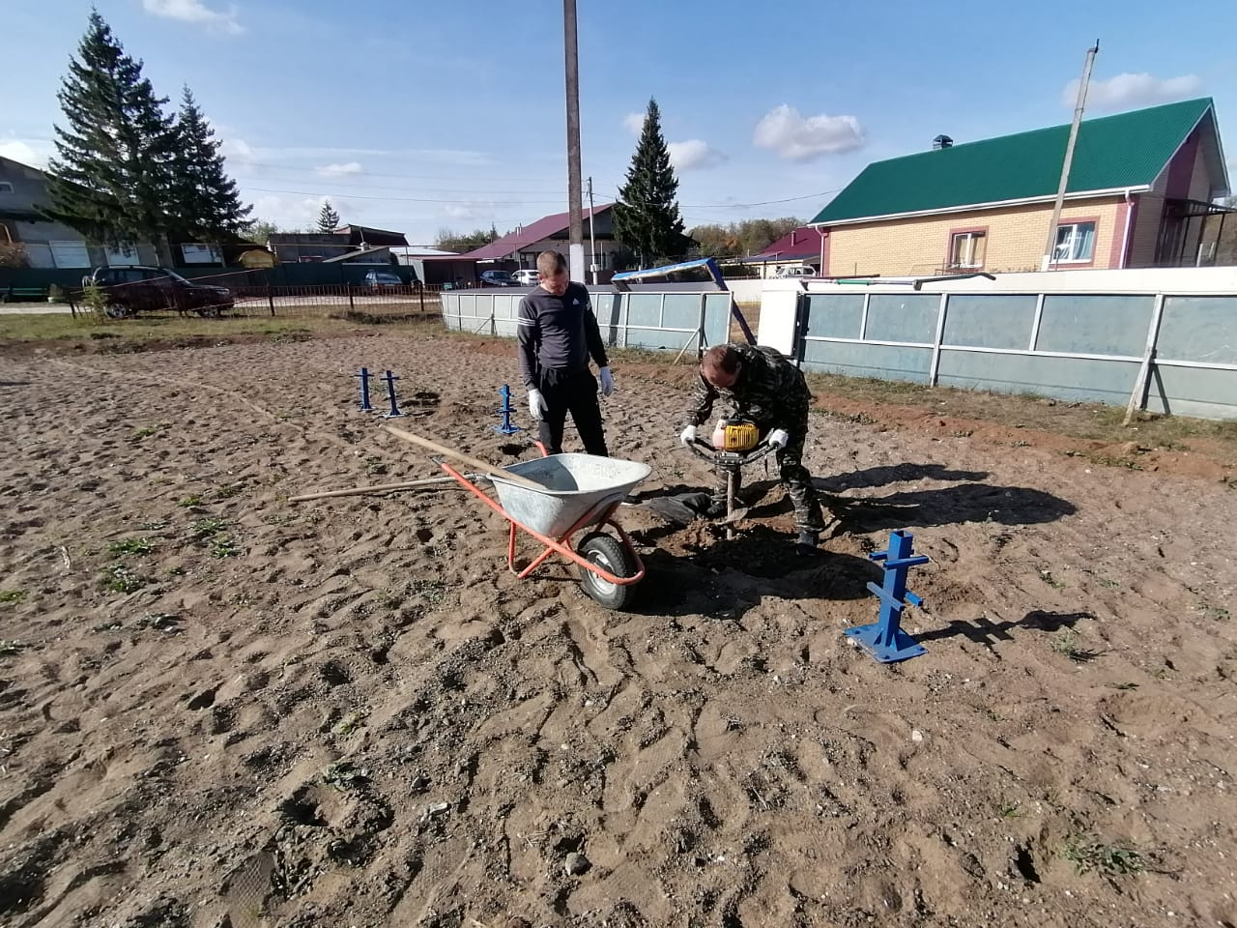
Детская площадка п. Октябрьский

Slide 47
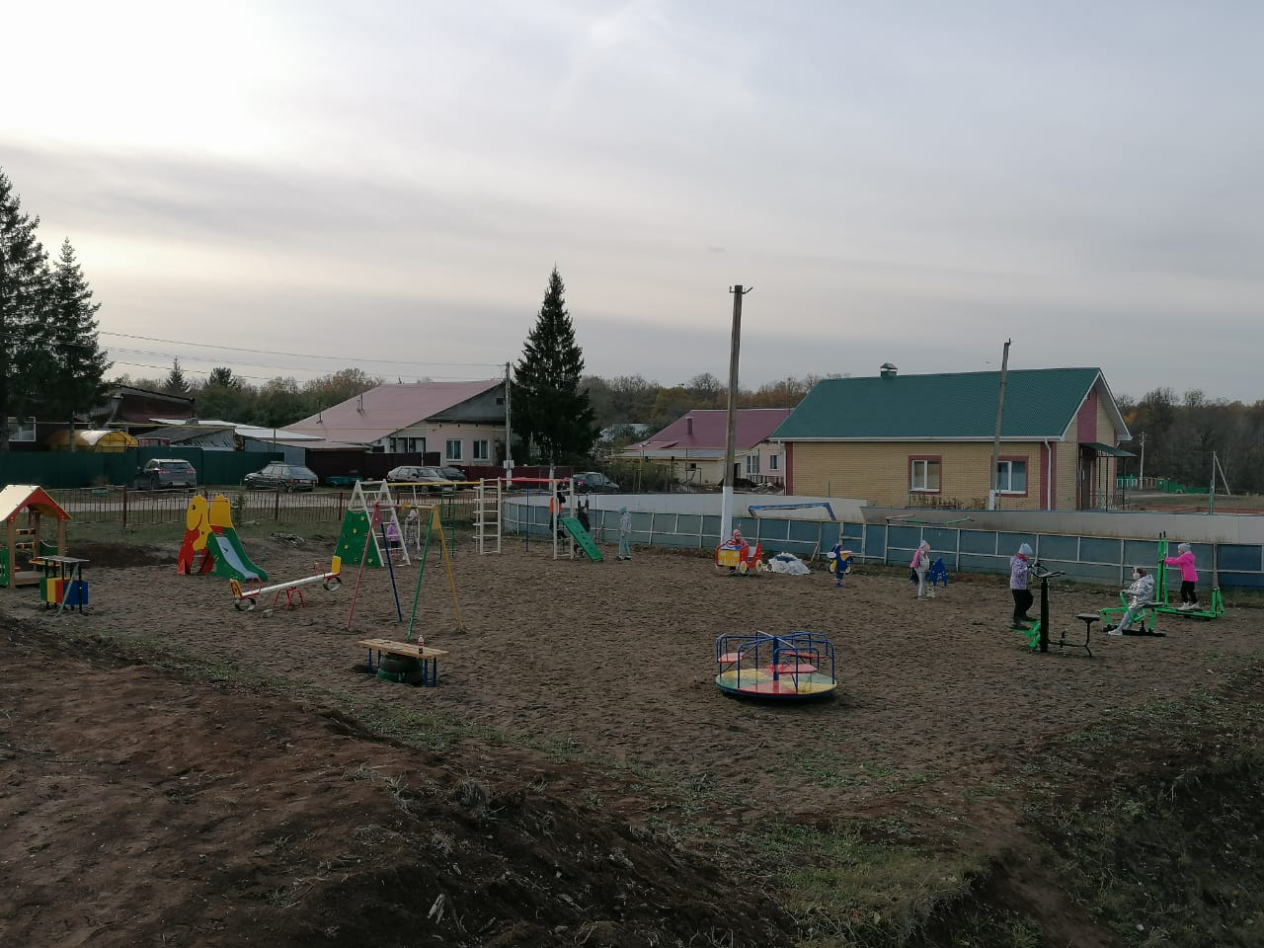
Детская площадка п. Октябрьский

Slide 48
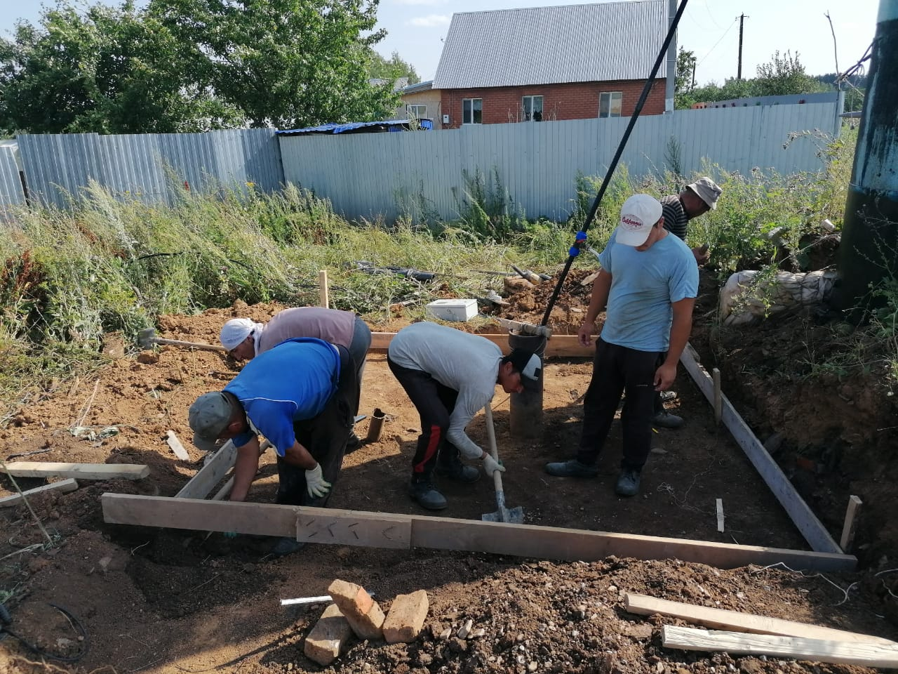
Благоустройство водозабора с . Янга-Болгар

Slide 49
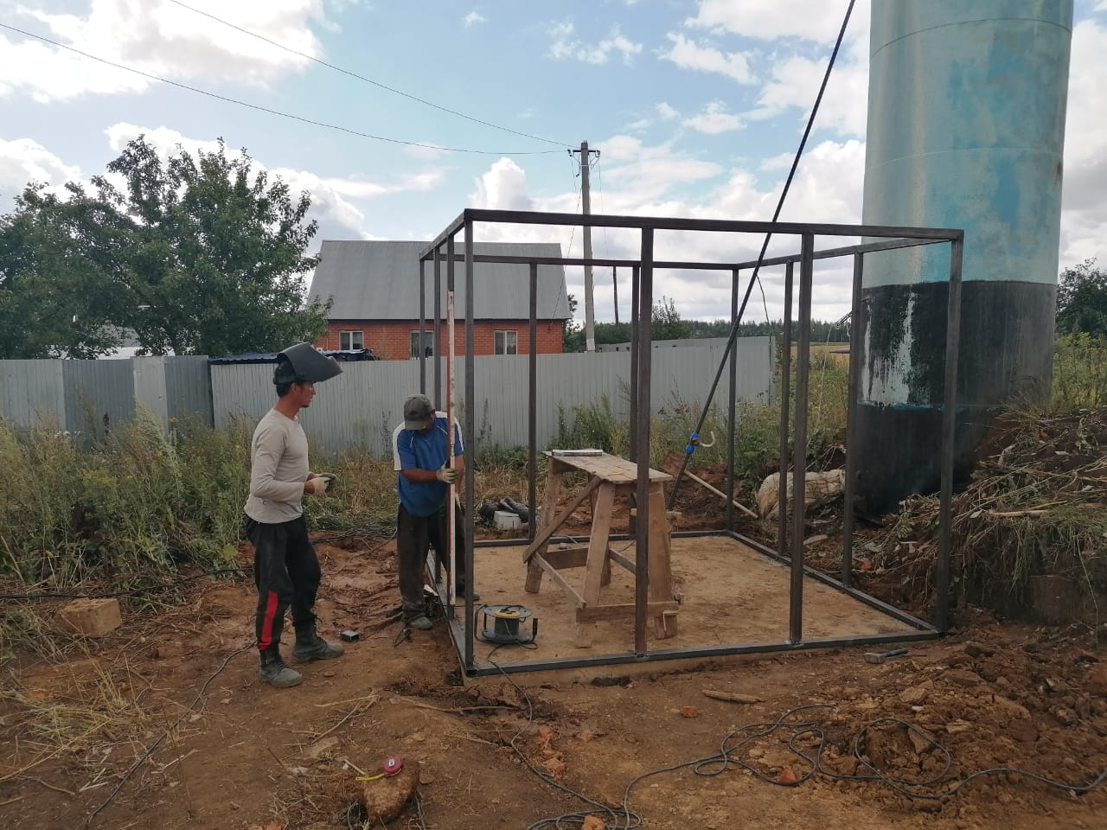
Благоустройство водозабора с . Янга-Болгар

Slide 50
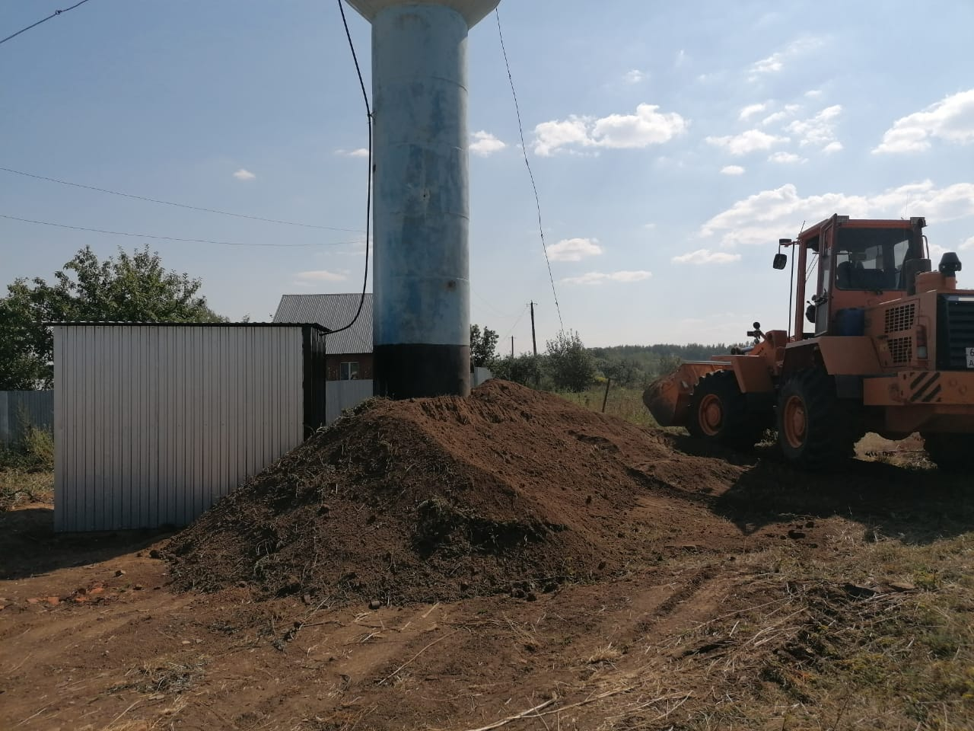
Благоустройство водозабора с . Янга-Болгар

Slide 51


Благоустройство территории кладбища с. Янга-Болгар

Slide 52


Благоустройство территории кладбища с. Янга Болгар

Slide 53


Строительство памятника с. Янга-Болгар

Slide 54


Строительство памятника с. Янга-Болгар

Slide 55


Строительство памятника с. Янга-Болгар

Slide 56


Строительство памятника с. Янга-Болгар

Slide 57
План сбора средств самообложения на 2024 год
 | Количество граждан с правом избирательного голоса | Сумма сбора (руб.) | План сбора средств от жителей с учетом предоставления льгот | Направление средств
п. Октябрьский | 354 | 500 | 154 500 | - Благоустройство водозабора по улице Южная поселка Октябрьский
с. Ключищи | 129 | 1000 | 126 000 | Ямочный ремонт внутри поселковых дорог Установка водонапорной башни
с. Матюшино | 66 | 2000 | 132 000 | Ямочный ремонт внутрипоселковых дорог Благоустройство кладбища
с. Янга-Болгар | 50 | 1000 | 50 000 | - Благоустройство водозабора

Slide 58


Уличное освещение населенных пунктов поселения

Slide 59


Уличное освещение населенных пунктов поселения

Slide 60


Уличное освещение населенных пунктов поселения

Slide 61
Анализ расхода средств на оплату электроэнергии уличного освещения за 2021-2023 г.г.
 | 2021 год | 2022 год | 2023 год
Количество светильников | 130 | 144 | 164
Сумма расхода | 348,3 | 286,96 | 310,9
Стоимость содержания 1 лампы в год | 2,7 | 1,98 | 1,89
Увеличение (уменьшение) расходов на содержание | + 0,3 | - 0,7 | - 0,1

Slide 62


Содержание внутрипоселковых дорог

Slide 63


Содержание внутрипоселковых дорог

Slide 64


Содержание внутрипоселковых дорог

Slide 65


Содержание внутрипоселковых дорог

Slide 66


Содержание внутрипоселковых дорог

Slide 67


Содержание внутрипоселковых дорог

Slide 68


Содержание внутрипоселковых дорог

Slide 69

Дорожная разметка – пешеходный переход

Slide 70
Анализ расхода средств на содержание дорог за 2021-2023 г.г.
 | 2021 год | 2022 год | 2023 год
Сумма расхода | 427,5 | 517,2 | 747,9
Стоимость содержания 1 км в год | 20,3 | 24,6 | 35,5
Увеличение (уменьшение) расходов на содержание | +3,3 | +4,3 | +10,9

Slide 71

Участие жителей в благоустройстве населенных пунктов

Slide 72


Участие жителей в благоустройстве населенных пунктов

Slide 73

Участие жителей в благоустройстве населенных пунктов

Slide 74

Ямочный ремонт дорог в селе Ключищи

Slide 75


Ремонт дороги п. Октябрьский

Slide 76


Благоустройство территории кладбища с. Ключищи

Slide 77


Благоустройство территории кладбища с. Ключищи

Slide 78


Ликвидация мест несанкционированного размещения отходов

Slide 79

Ликвидация мест несанкционированного размещения отходов

Slide 80

Заготовка дров для семей мобилизованных граждан

Slide 81

Встреча с родственниками мобилизованных граждан

Slide 82


Участие в акции «Блиндажная свеча»

Slide 83



Slide 84



Slide 85



Slide 86



Slide 87



Slide 88



Slide 89
Деятельность МУП «Волжанка» за 2021-2023 г.г.
 | 2021 год | 2022 год | 2023 год
Количество абонентов | 320 | 320 | 324
Количество заключенных договоров | 162 | 192 | 215
Сумма начислений за услуги водоснабжения | 463,2 | 588,1 | 719,1
Сумма оплат населения | 406,8 | 528,5 | 720,2
Задолженность населения на конец года | 30,8 | 61,4 | 72,6

Slide 90
Адреса домохозяйств, имеющих задолженность за услуги водоснабжения на протяжении трех лет (2021-2023 г.г.)
Адрес домохозяйства | Задолженность на 01.01.2022 | Задолженность на 01.01.2023 | Задолженность на 01.01.2024
п. Октябрьский, ул. Юбилейная, д. 5 кв. 1 | 4052,6 | 8271,9 | 9914,4
п. Октябрьский, ул. Лесная, д. 6 кв. 2 | 2186,7 | 5915,8 | 8065,3
п. Октябрьский, ул. Школьная, д. 9 | 1834,7 | 3001,4 | 5450,0
с. Ключищи, ул. Волжская, д. 157 | 2510,6 | 4956,2 | 7339,4

Slide 91
Расходы МУП «Волжанка» за 2023 год
Наименование расходов | Сумма (в тыс. руб.)
Заработная плата | 114,6
Услуги ЕРЦ | 38,9
Расходные материалы | 63,5
Лицензирование скважин | 57,5
Услуги банка | 1,5
Работа экскаватора | 43,2
Расходы на содержание аварийно-ремонтной бригады | 186,1
Налог УСН | 14,5
Возмещение затрат на электроэнергию | 65,4

Slide 92


Работа ремонтной бригады МУП «Волжанка»

Slide 93



Slide 94
Инвентаризация ранее учтенных объектов недвижимости
 | Количество объектов подлежащих инвентаризации на 01.01.2023 | Количество объектов в отношении которых проведена инвентаризация | Количество объектов подлежащих инвентаризации на 01.01.2024
Земельные участки | 494 | 473 | 21
Объекты капитального строительства | 274 | 274 | 0
Помещения | 25 | 25 | 0

Slide 95
Инвентаризация ранее учтенных объектов недвижимости
 | Внесены сведения о правообладателе в ЕГРН | Зарегистрированы права физических лиц | Зарегистрированы права муниципальной собственности | Сняты с кадастрового учета
Земельные участки | 57 | 13 | 0 | 403
Объекты капитального строительства | 7 | 2 | 0 | 265
Помещения | 12 | 1 | 12 | 0

Slide 96
Основные причины снятия объекта с кадастрового учета
1. | Невозможность определения месторасположения объекта | Отсутствие координата границ объекта Отсутствие адреса объекта
2. | Прекращение существования объекта | Объект снесен Объект уничтожен при пожаре
3. | Дублирование при постановке на кадастровый учёт | Происходит при: 1. Уточнении границ земельного участка (межевание) 2. Повторной технической инвентаризации объекта строительства
4. | Отсутствие документа - основания правообладания | 1. Отсутствие записи в похозяйственных книгах до 2001 года о наличии земельного участка 2. Отсутствие государственного акта на право собственности на землю (свидетельства на право собственности на землю) 3. Отсутствие Решения о выделении (предоставлении) земельного участка 4. Отсутствие документа о переходе прав на недвижимость (договор купли продажи, договор дарения, договор передачи жилого помещения в собственность граждан и т.д.)

Slide 97
Поголовье скота в ЛПХ
 | 2021 год | 2022 год | 2023 год
Поголовье коров | 39 | 37 | 36
Поголовье КРС на откорме | 42 | 31 | 27
Поголовье овец | 24 | 8 | 12
Поголовье коз | 20 | 20 | 18
Поголовье птиц | 312 | 271 | 260

Slide 98
Господдержка ЛПХ в 2024 году
В рамках Закона Республики Татарстан от 12.01.2016 № 3-ЗРТ «О государственной поддержке развития личных подсобных хозяйств на территории РТ» и ПКМ РТ от 15.06.2021 № 452 осуществляется поддержка ЛПХ из бюджета РТ на субсидирование части затрат:
1. По строительству мини-ферм молочного направления из расчета 600 тыс.руб. на молочную ферму до 8 коров, 300 тыс.руб. на молочную ферму до 5 коров.
2. На возмещение части затрат по содержанию дойного стада из расчета 2,3 тыс.руб. на корову в подворьях, содержащих 1 корову, 3,3 тыс.руб. – 2 коровы, 4,3 тыс.руб. – 3 коровы и более, на 1 голову козоматок и козочек старше одного года 500 рублей.
Выплата производится при условии подписания договора на проведение ветеринарных мероприятий на 500 рублей с дополнительной выплатой субсидии на каждую корову 300 рублей. Учитывается запись о наличии дойных коров и козоматок в электронной похозяйственной книге СП по состоянию на 1 января 2024 года.
3. На приобретение молодняка птицы из расчета 200 руб./1 гол.индейки, 200 руб./1 гол.гуся, 120 руб./1 гол.утки, 100 руб./1 гол.бройлера, с приобретением на 1 ЛПХ от 50 до 100 голов птицы. Учитывается запись о поголовье приобретенной птицы в электронной похозяйственной книге СП по состоянию с 1 апреля по 1 июля 2024 года.

Slide 99
ПКМ РТ от 21.11.2017 года № 893 предусмотрен Порядок предоставления из бюджета Республики Татарстан средств на государственную поддержку кадрового обеспечения агропромышленного комплекса Республики Татарстан.
Молодым специалистам, имеющим высшее образование или среднее профессиональное образование, принятым в год окончания образовательной организации на работу, предоставляются: единовременная выплата в размере 300,0 тыс. рублей – для специалистов с высшим образованием, 150,0 тыс. рублей – для специалистов со средним профессиональным образованием; ежемесячная выплата в размере 7 500,0 рублей в течение двенадцати месяцев после принятия на работу.

Slide 100

Награждение Камалеевой Танзили Рахимзяновны

Slide 101

Награждение Зинатуллиной Фираи Калимулловны

Slide 102


Поздравление юбиляров

Slide 103


Поздравление юбиляров

Slide 104

Поздравление семейной пары Глебовых
Виктора Сергеевича и Татьяны Васильевны с 50-тилетием совместной жизни

Slide 105


Вручение продуктовых наборов

Slide 106


Празднование Дня Святой Троицы

Slide 107

Празднование Дня Святой Троицы

Slide 108


Столетие села Янга-Болгар

Slide 109


Столетие села Янга-Болгар

Slide 110


Столетие села Янга-Болгар

Slide 111


Митинги на День Победы

Slide 112
Задачи на 2024 год
Стопроцентный сбор средств самообложения и выполнение запланированных работ
Ремонт дороги по улице Южная в поселке Октябрьский
Приобретение евро контейнеров для установки на площадках в поселке Октябрьский
Участие в программе "Наш двор"
Решение текущих вопросов

Slide 113


Slide 114
Спасибо за внимание!

